Slide 1

COVID-19
Dra. Martha Alicia Romero Reyna

Slide 2
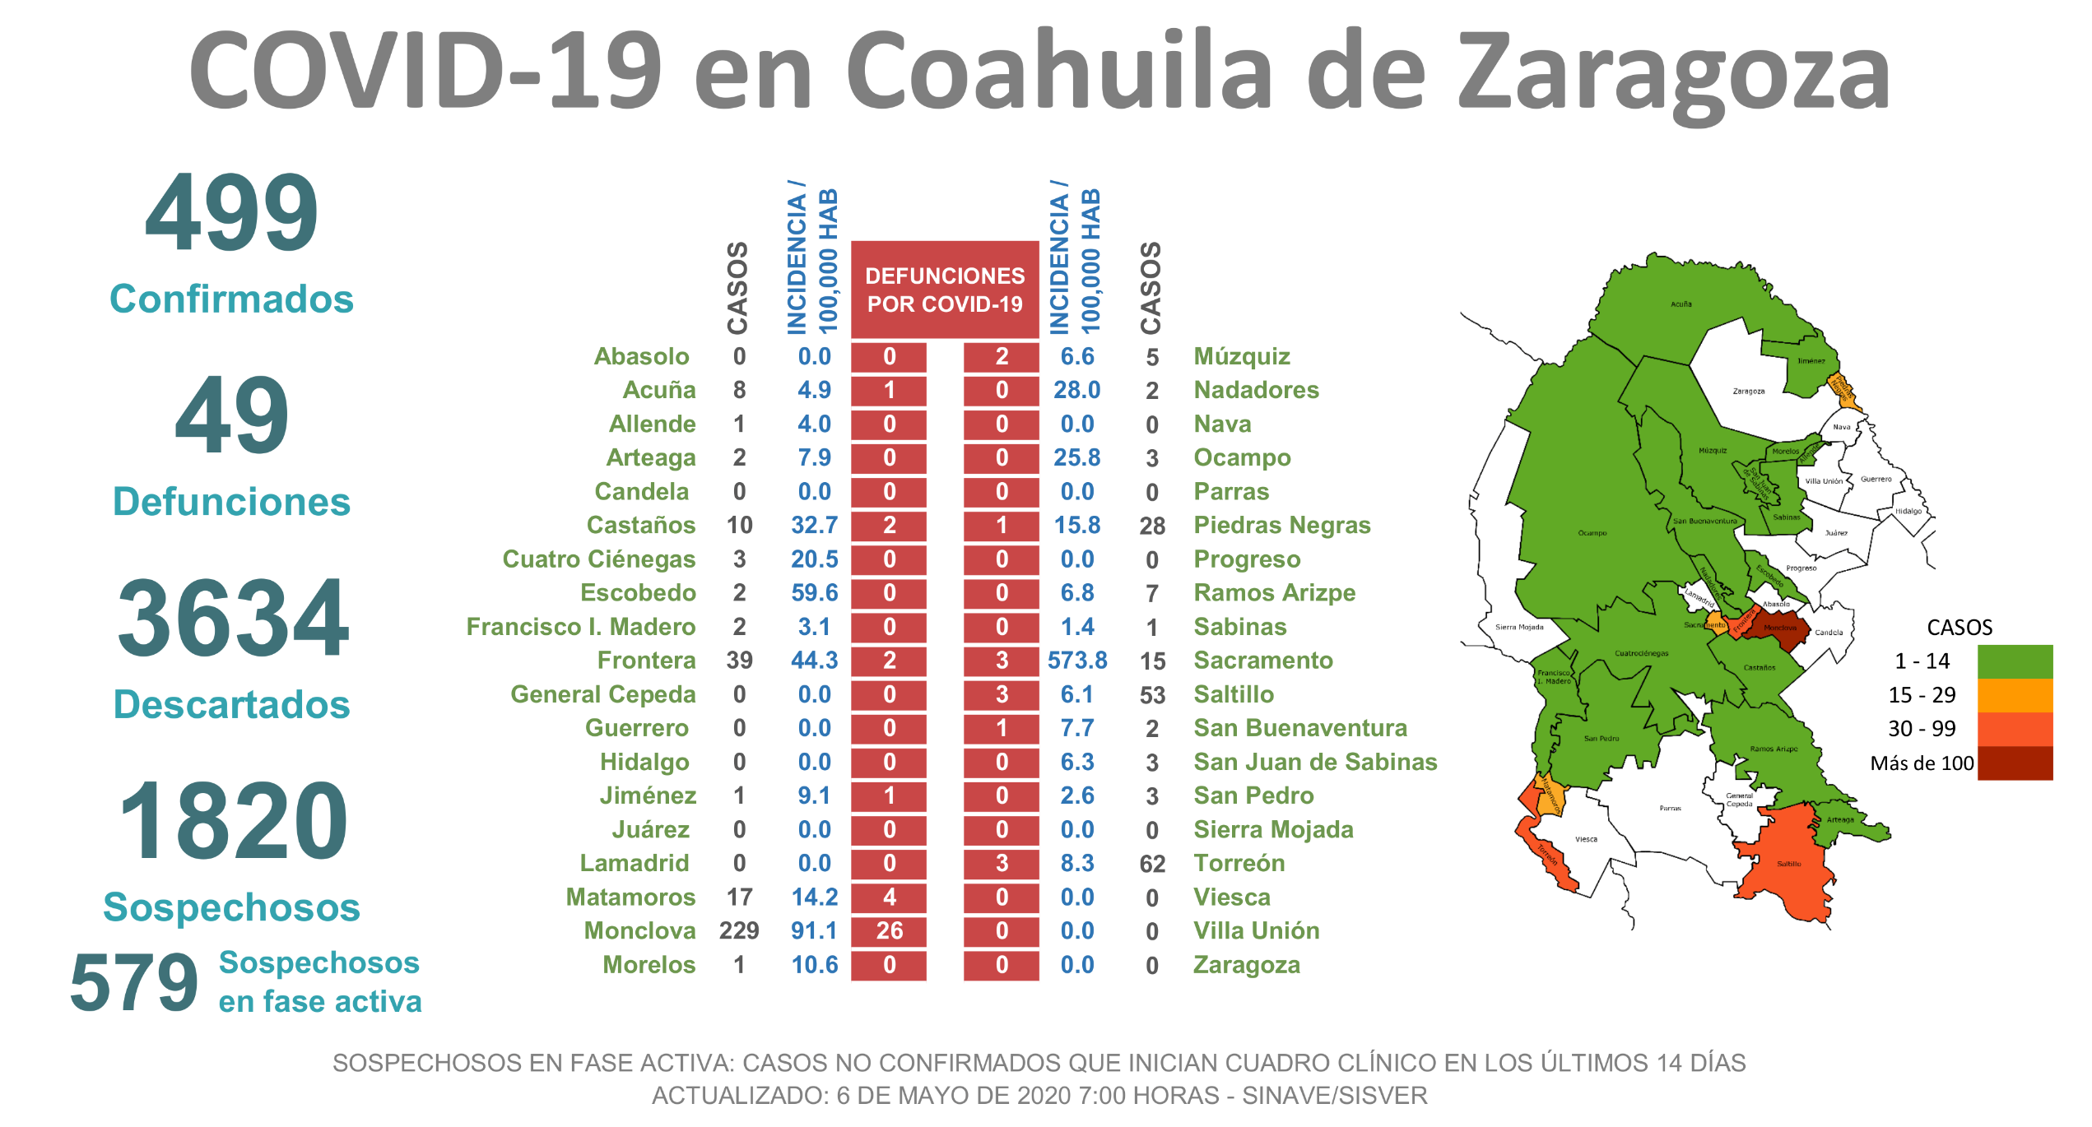

Slide 3
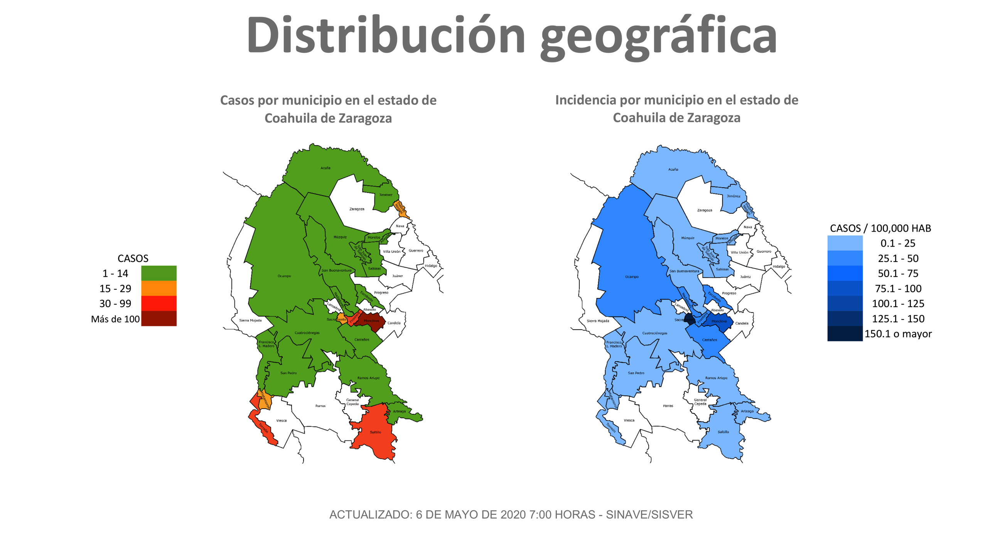

Slide 4
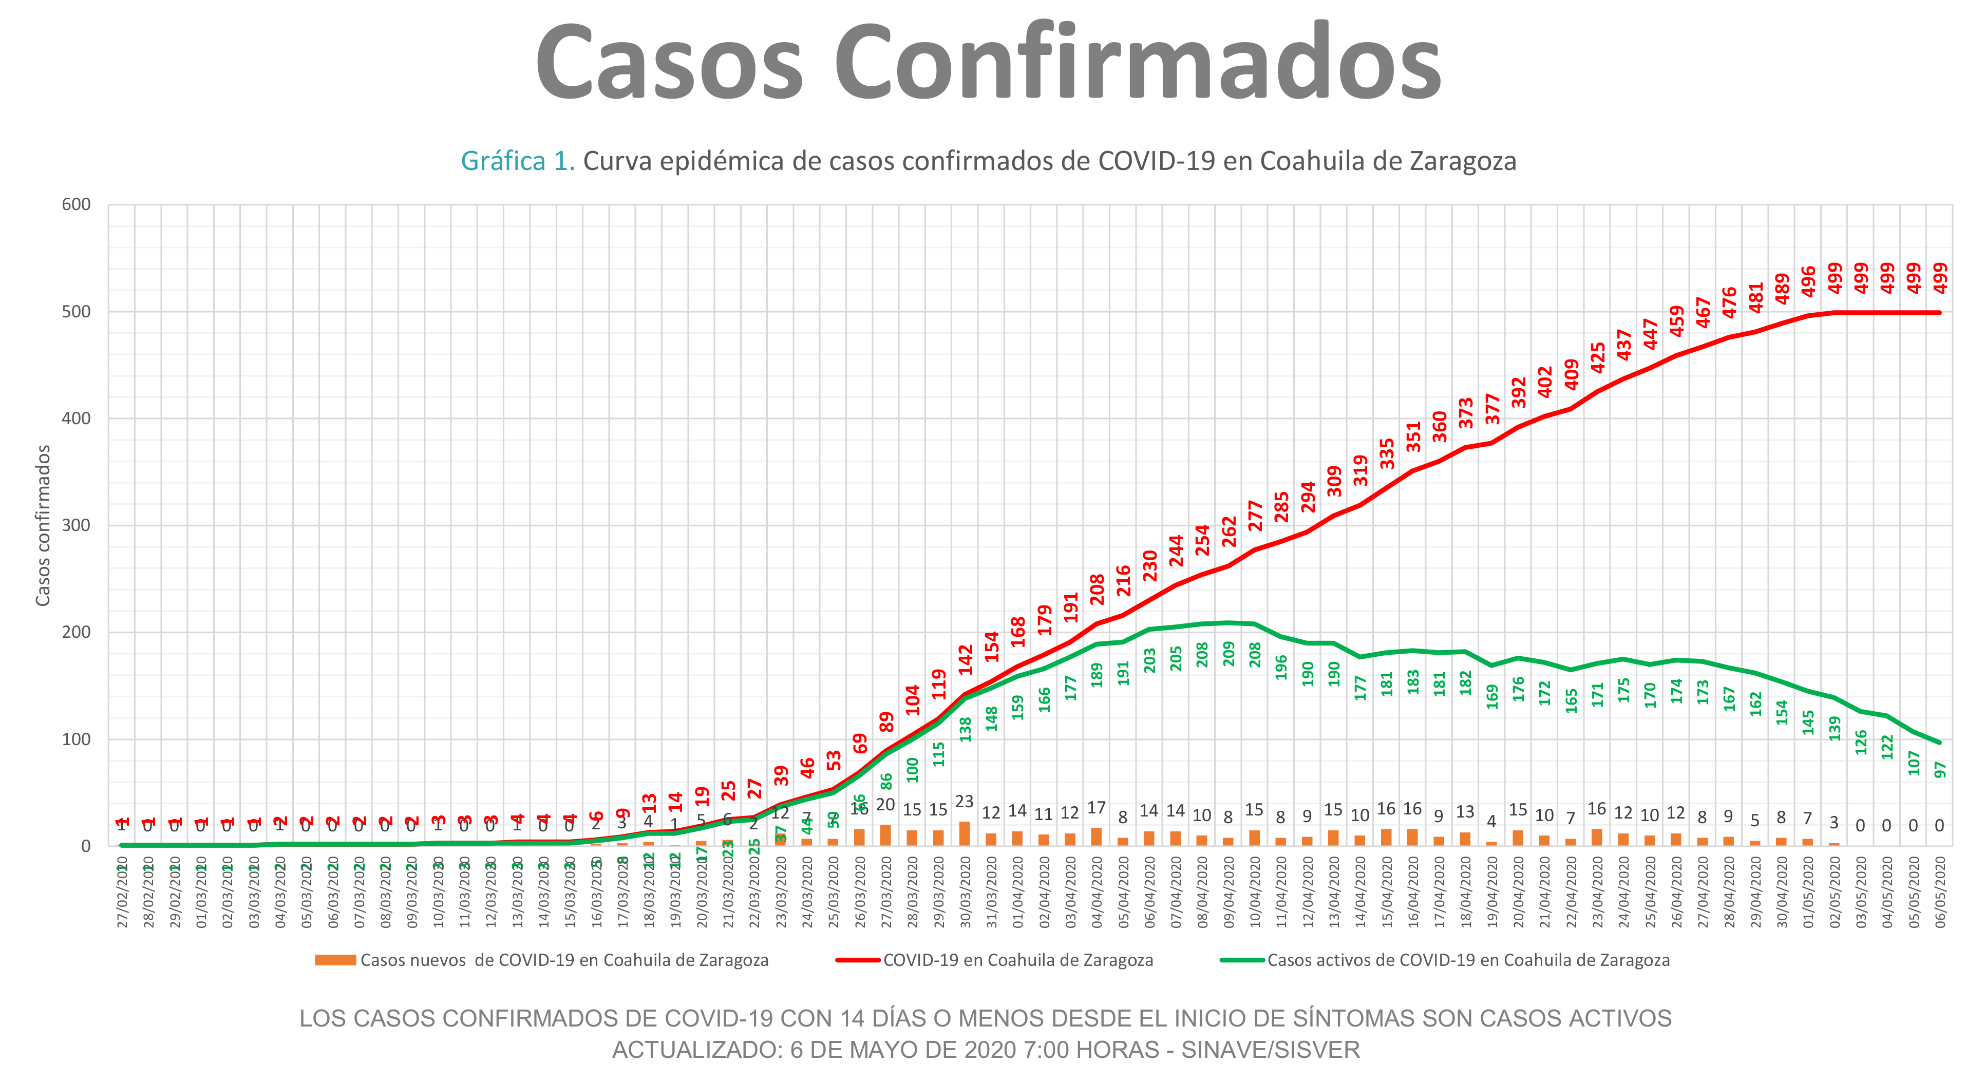

Slide 5
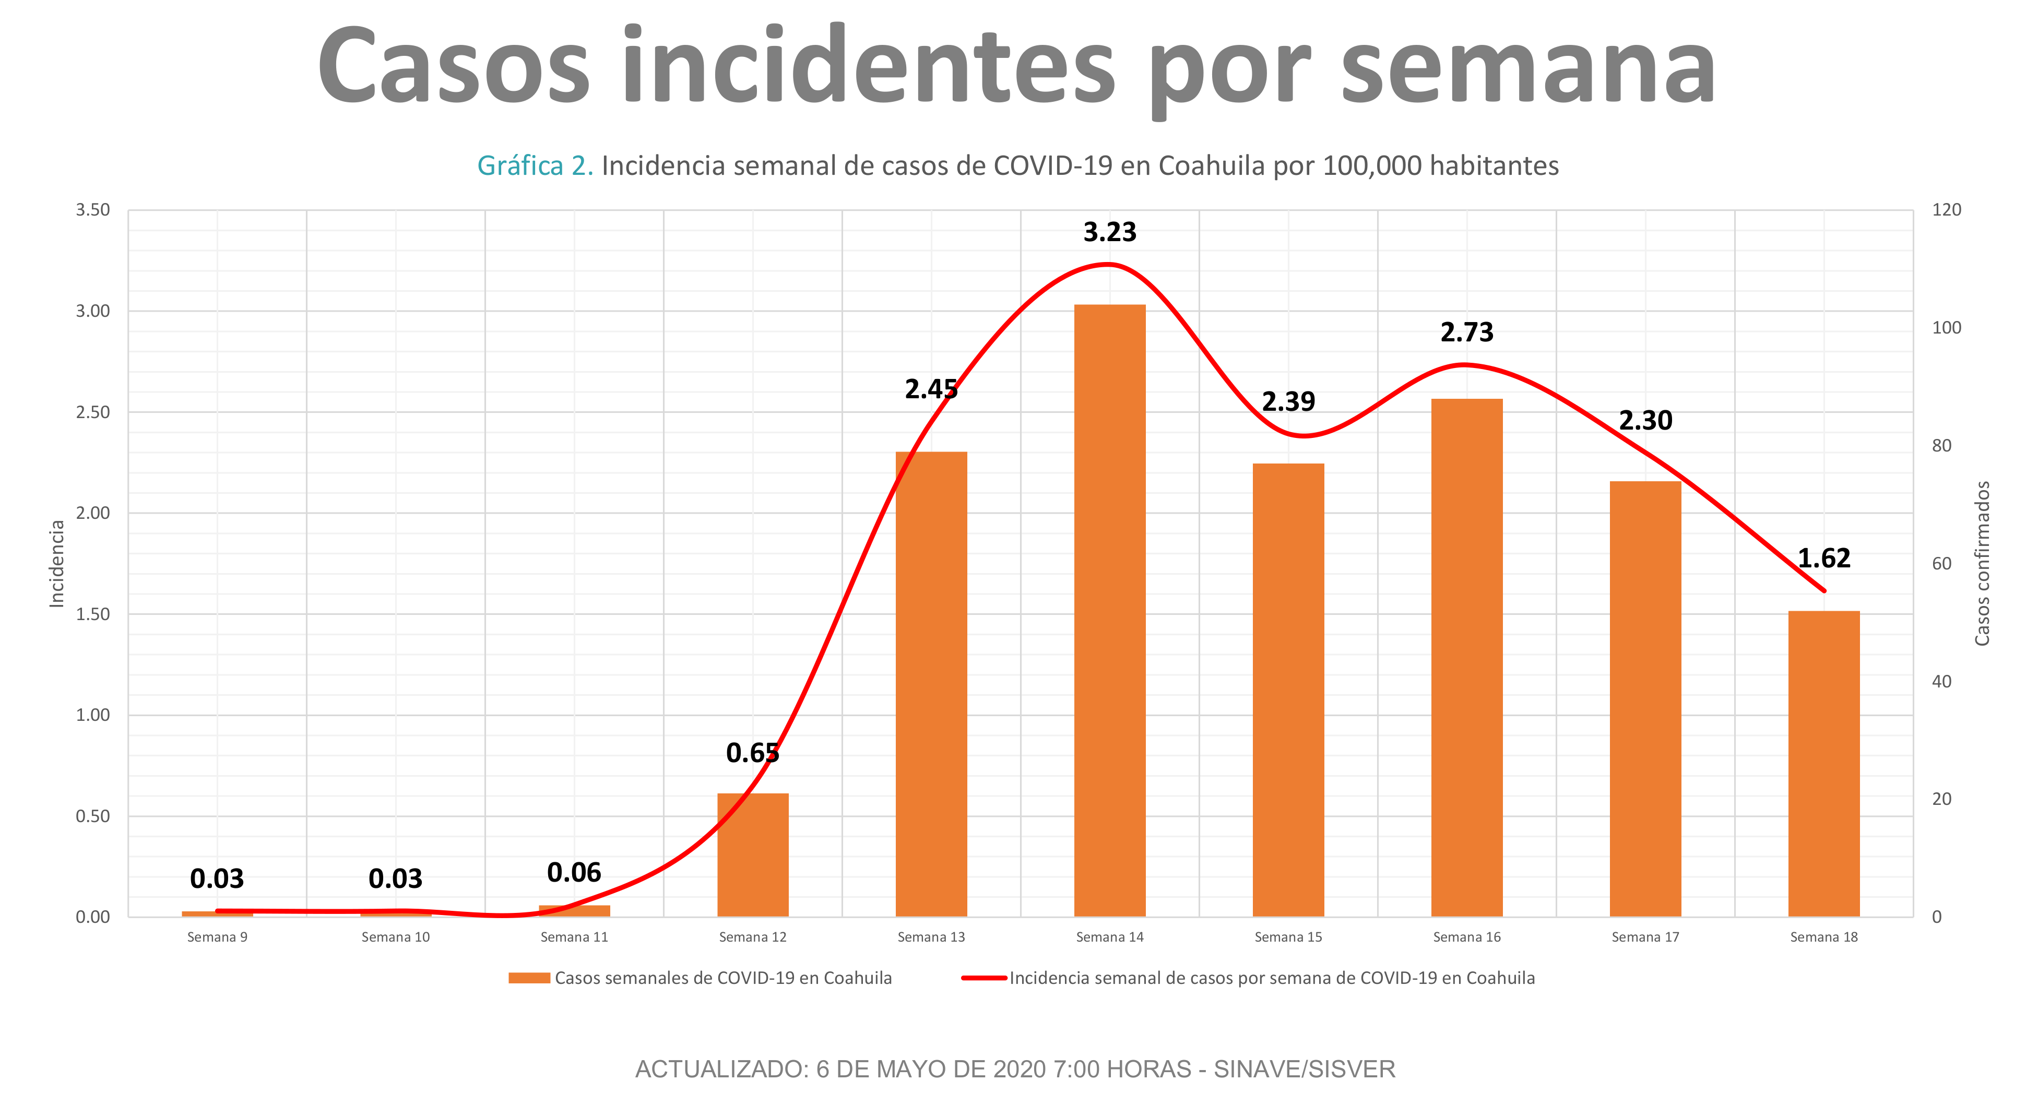

Slide 6
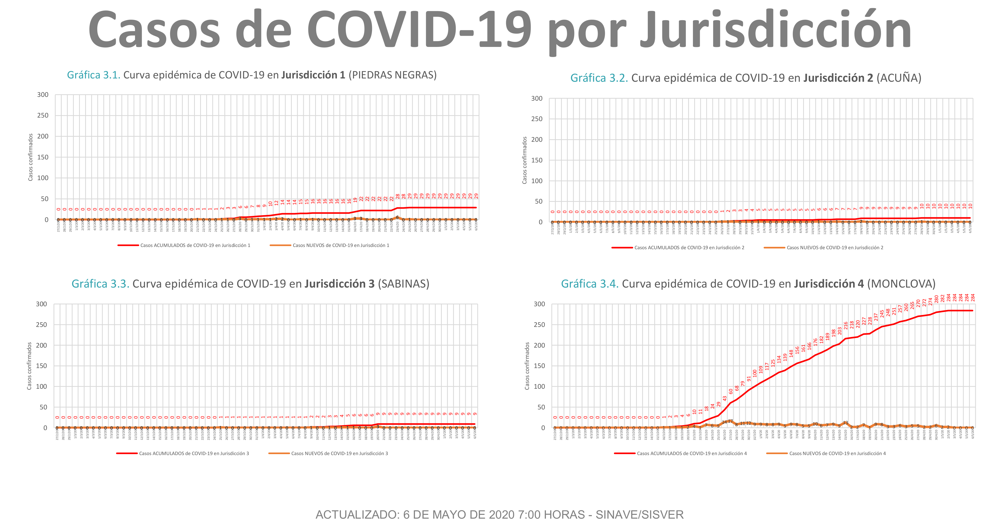

Slide 7
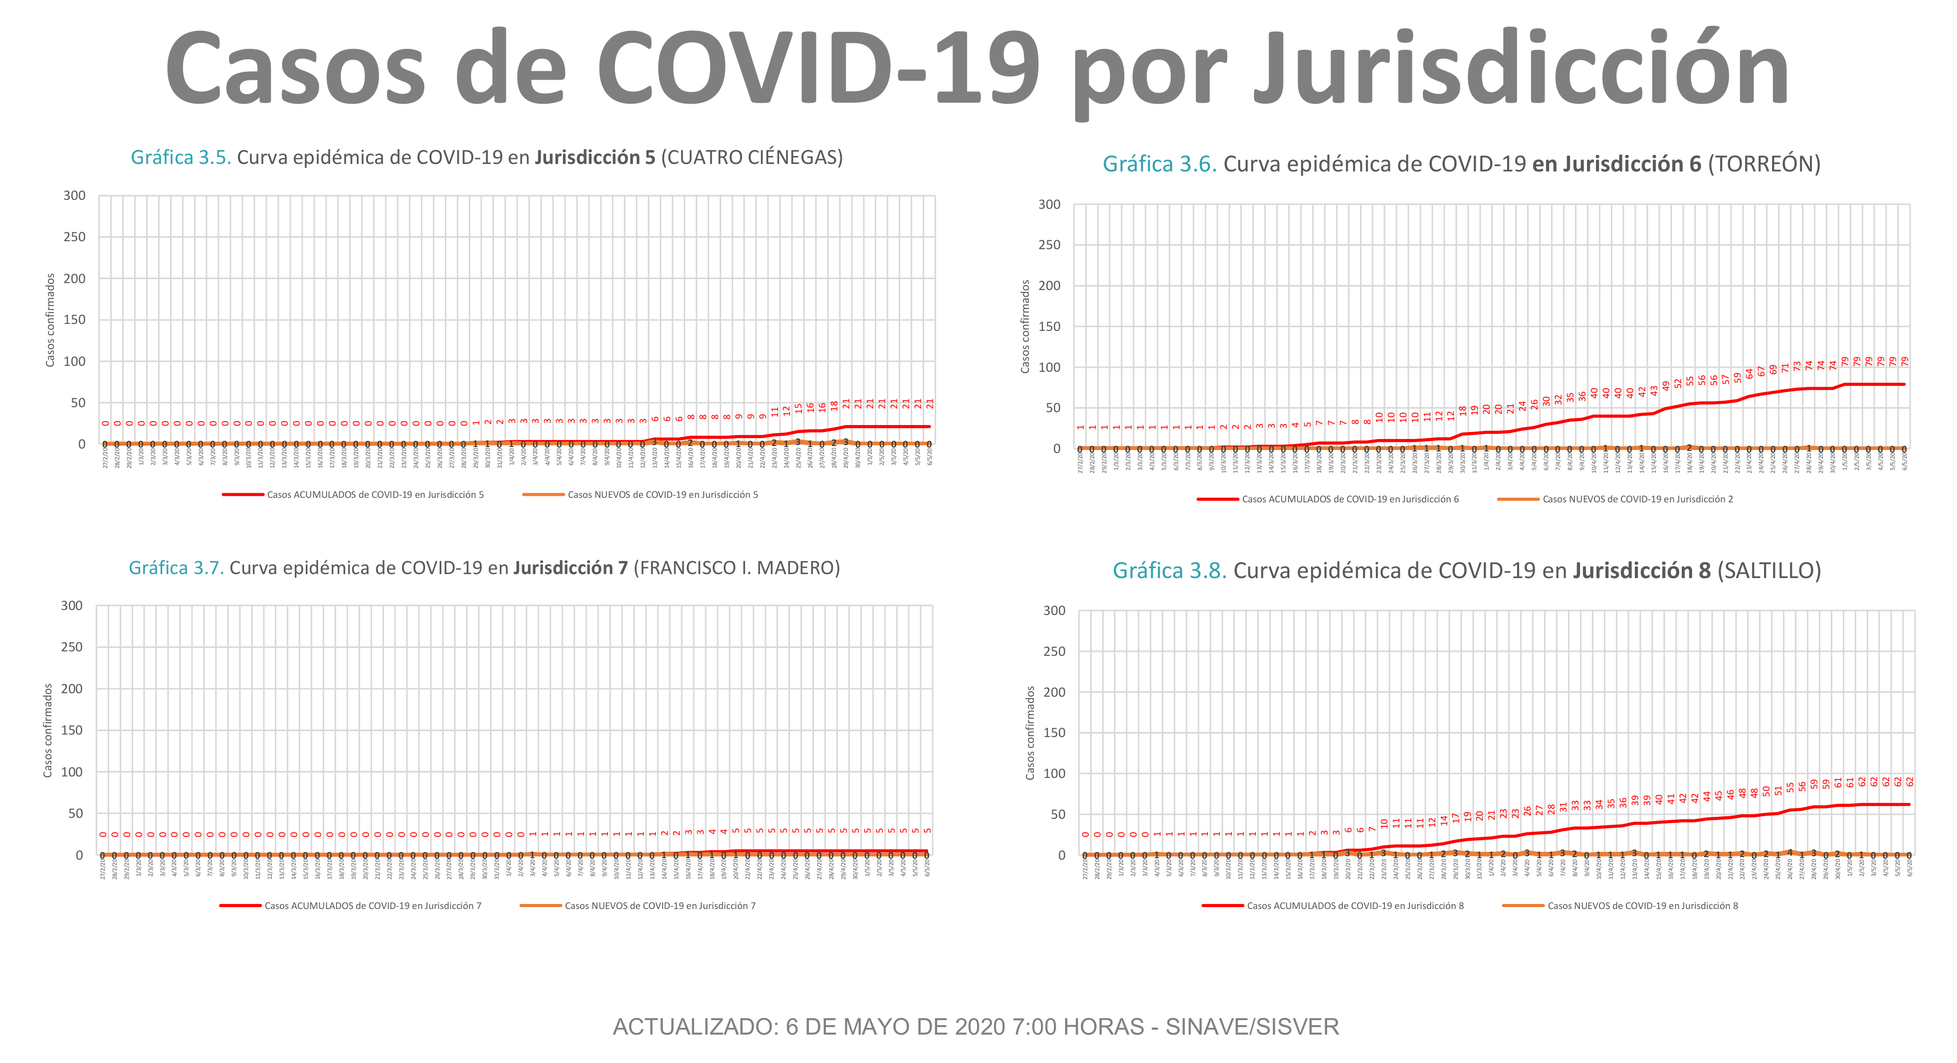

Slide 8
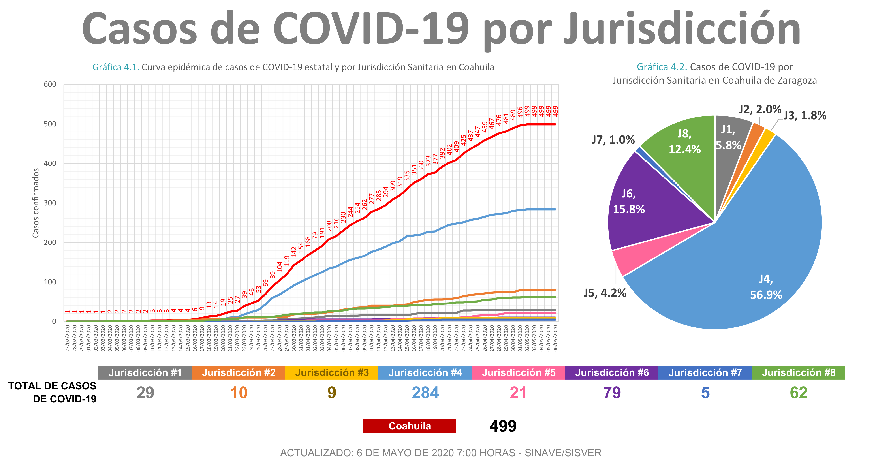

Slide 9
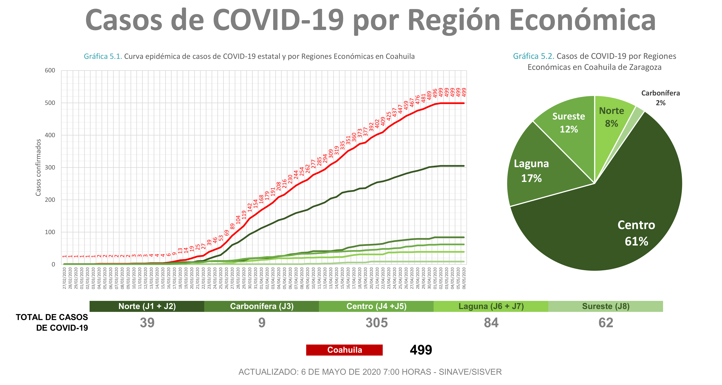

Slide 10
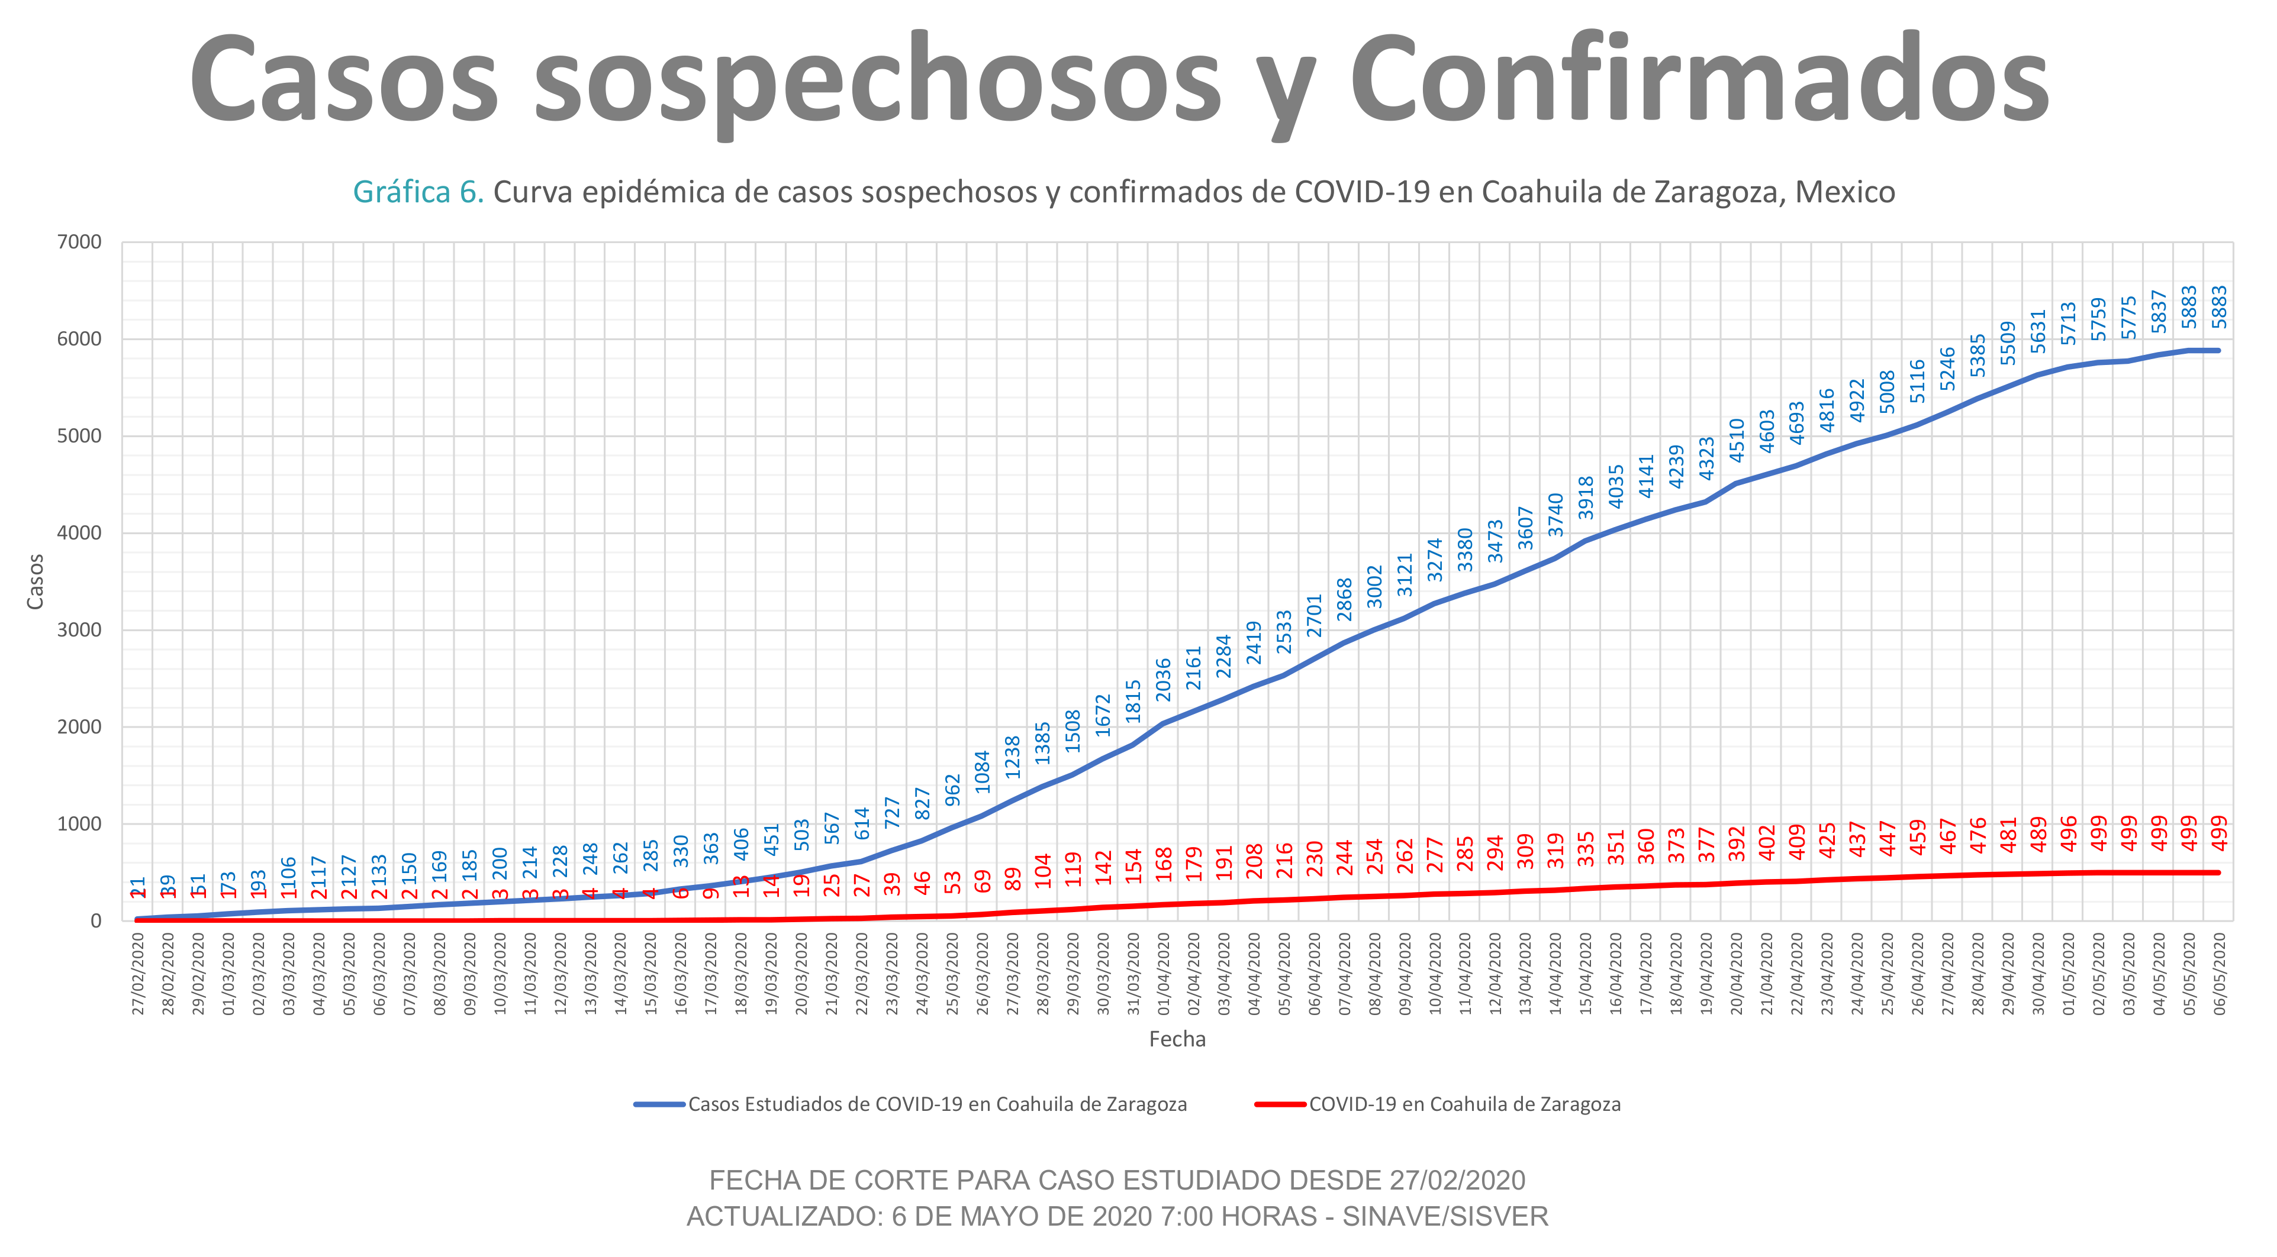

Slide 11
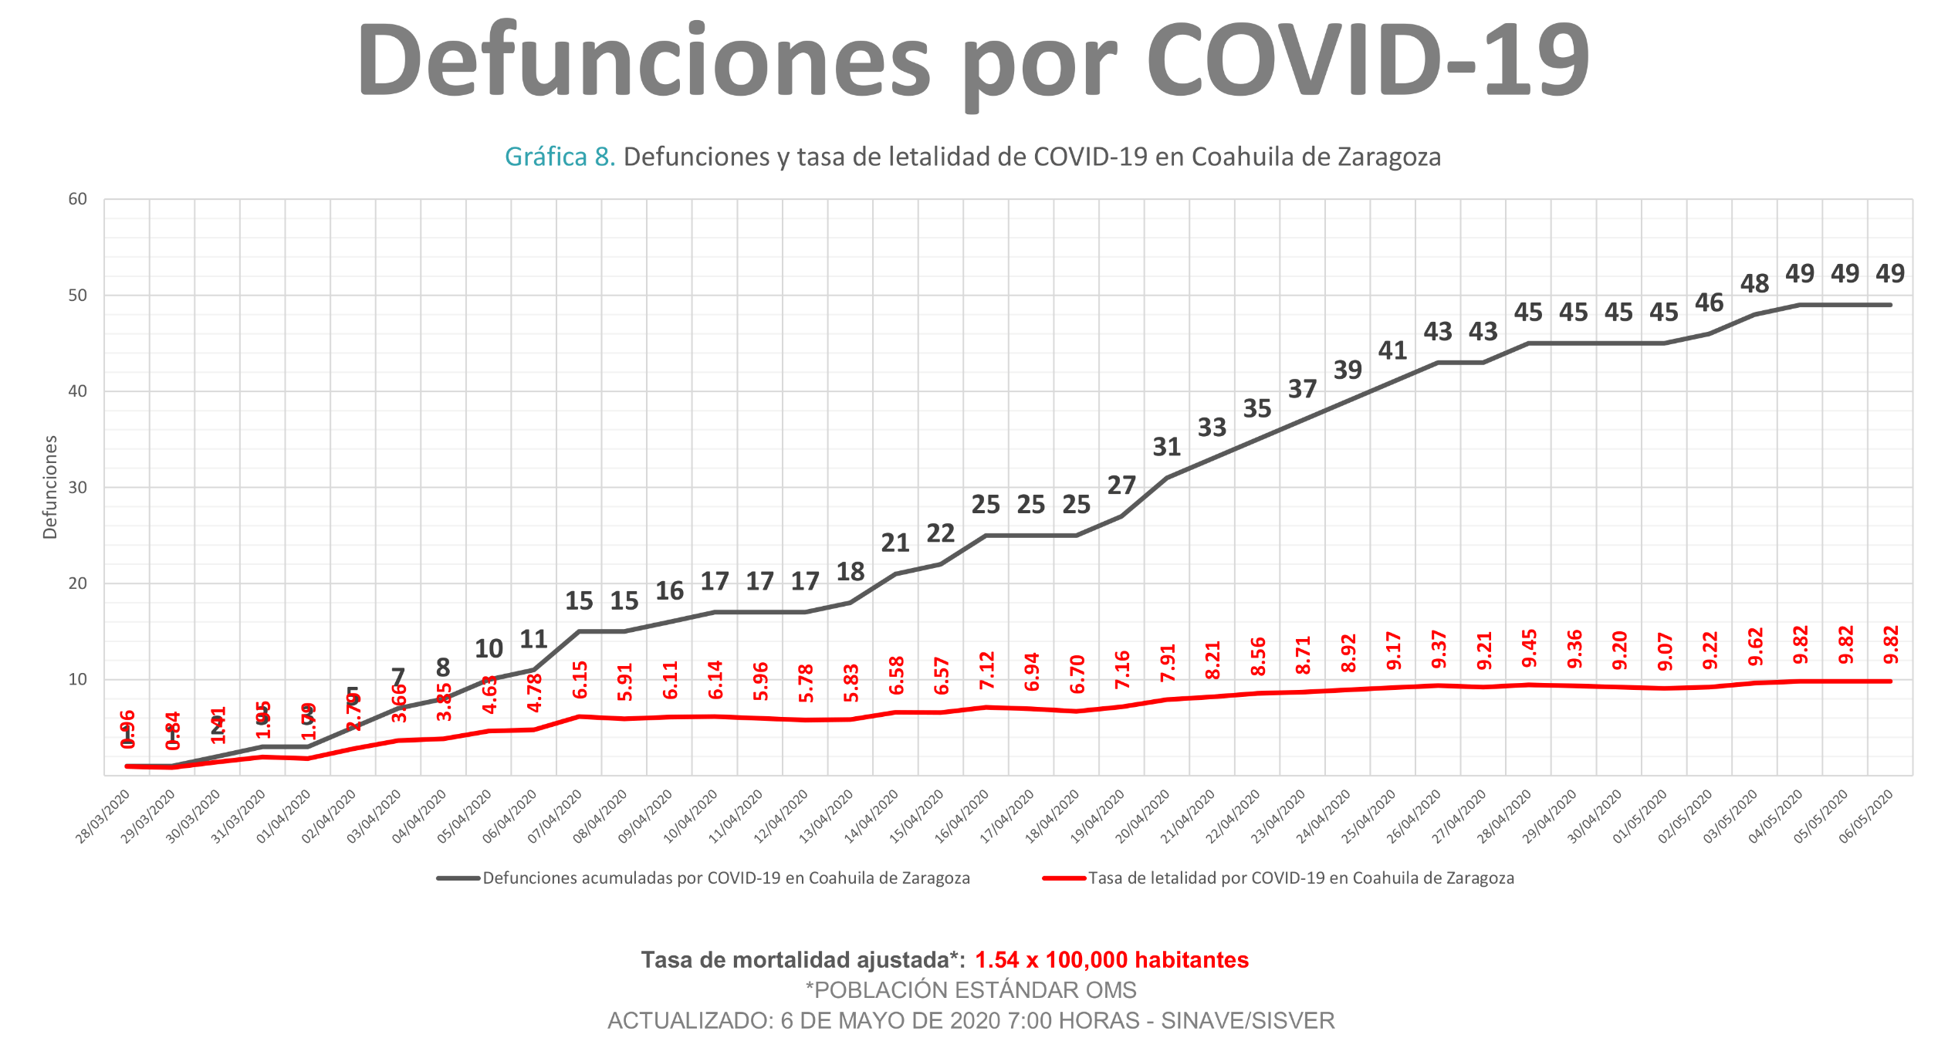

Slide 12
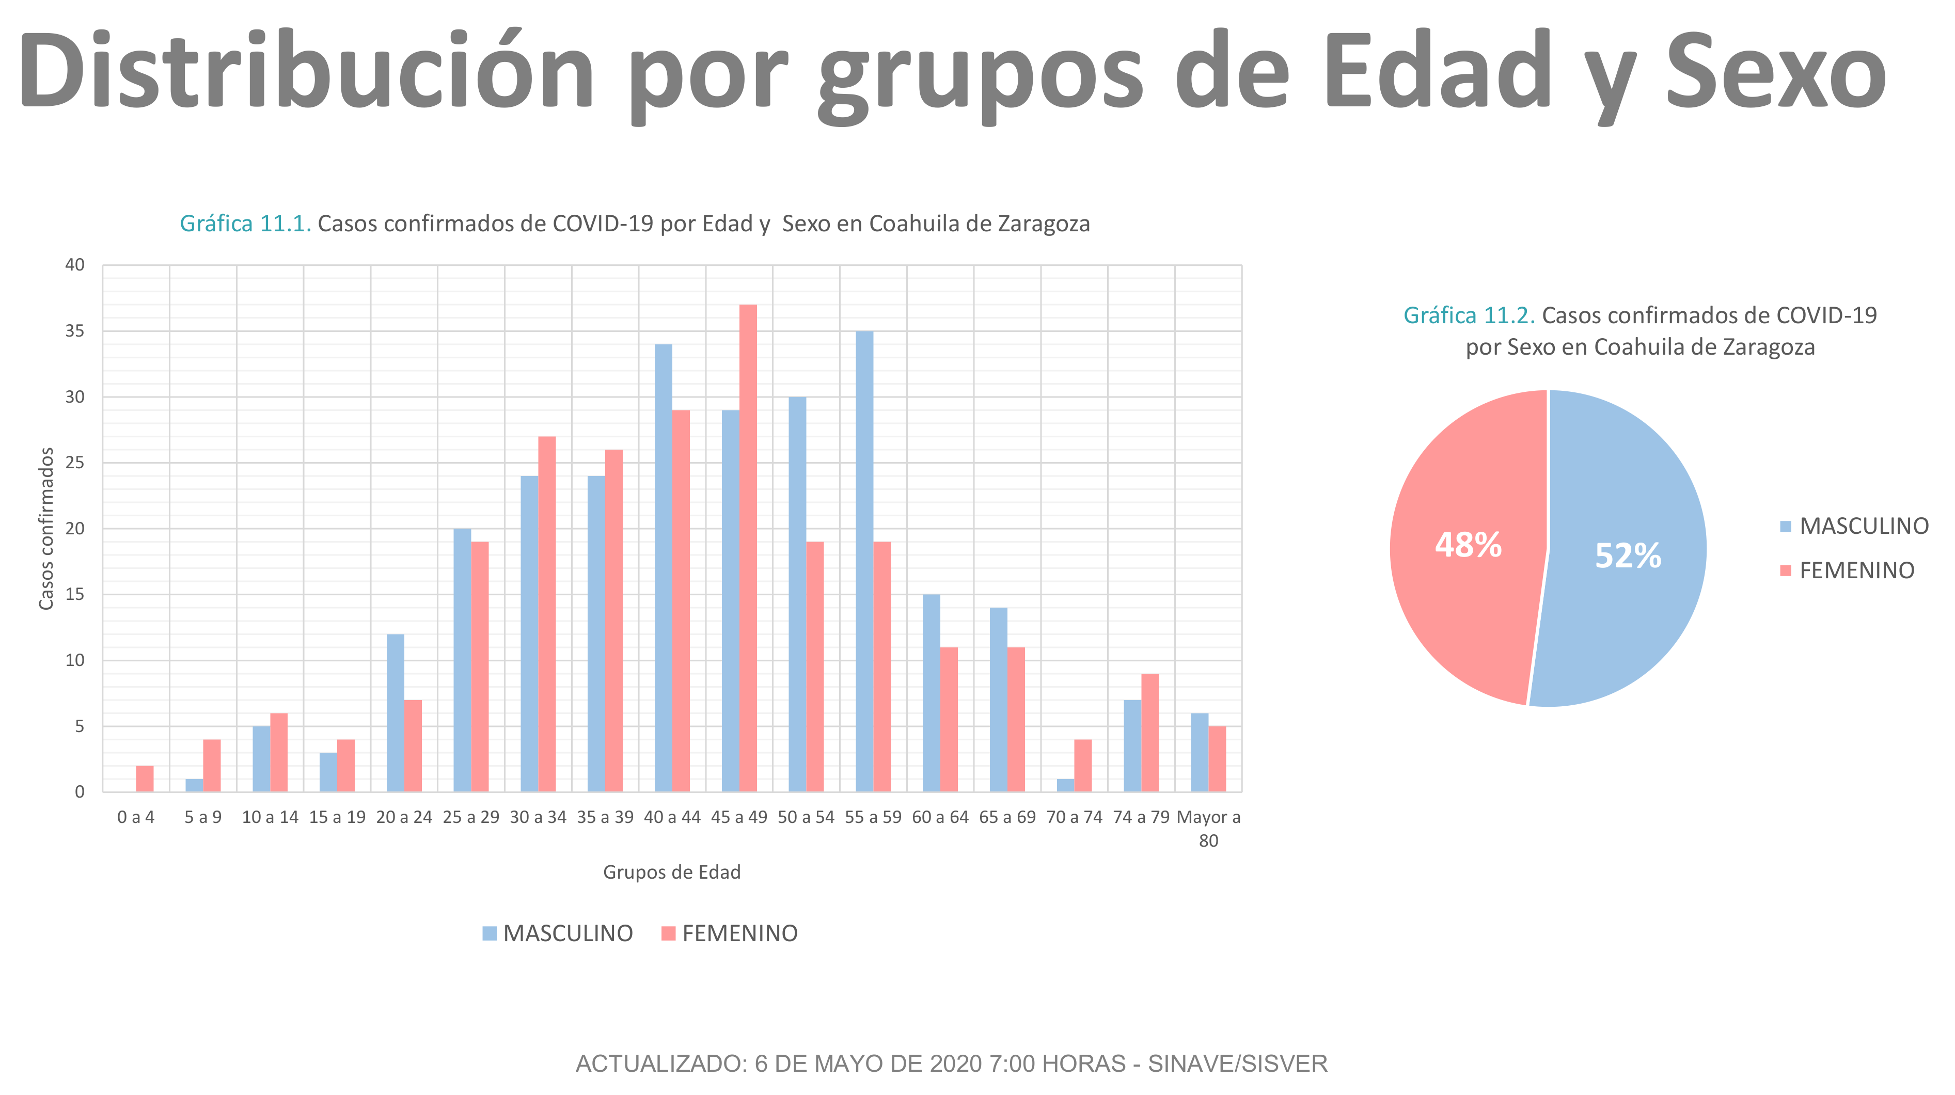

Slide 13
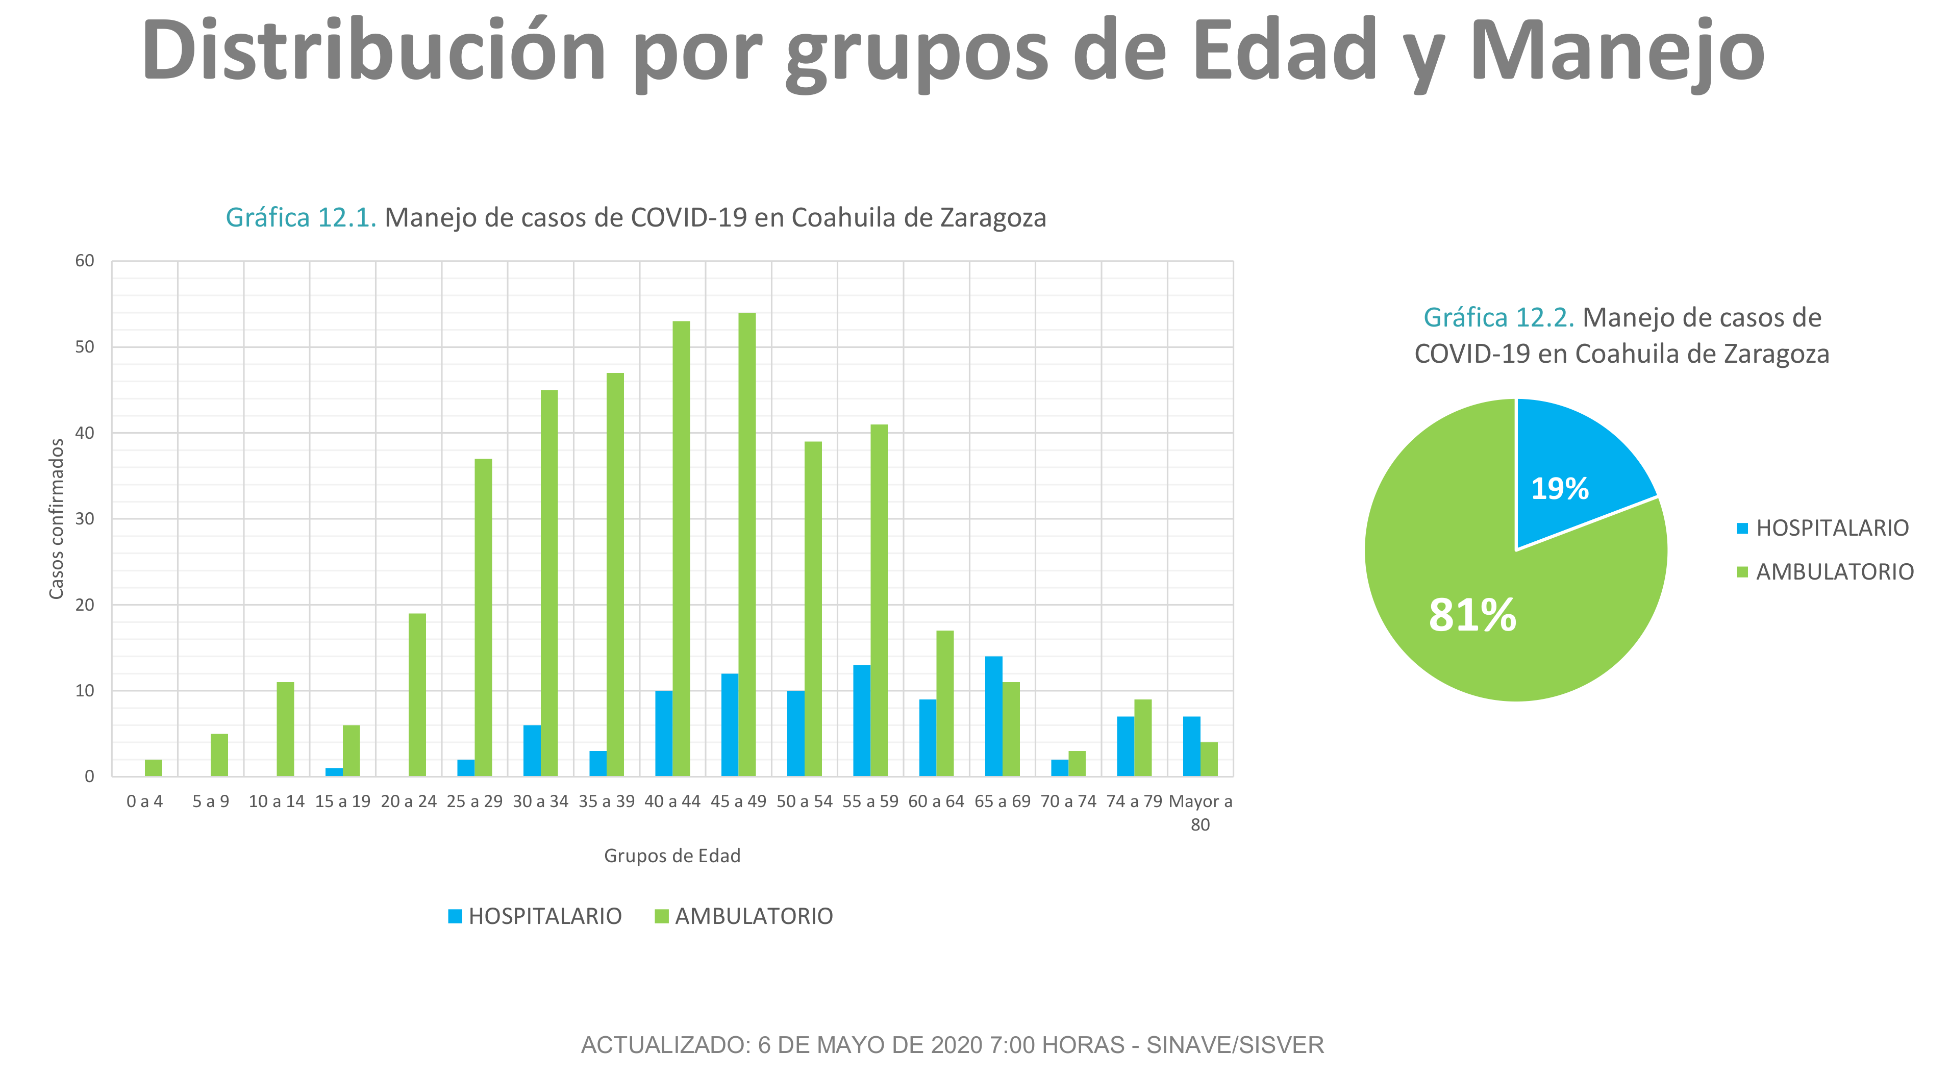

Slide 14
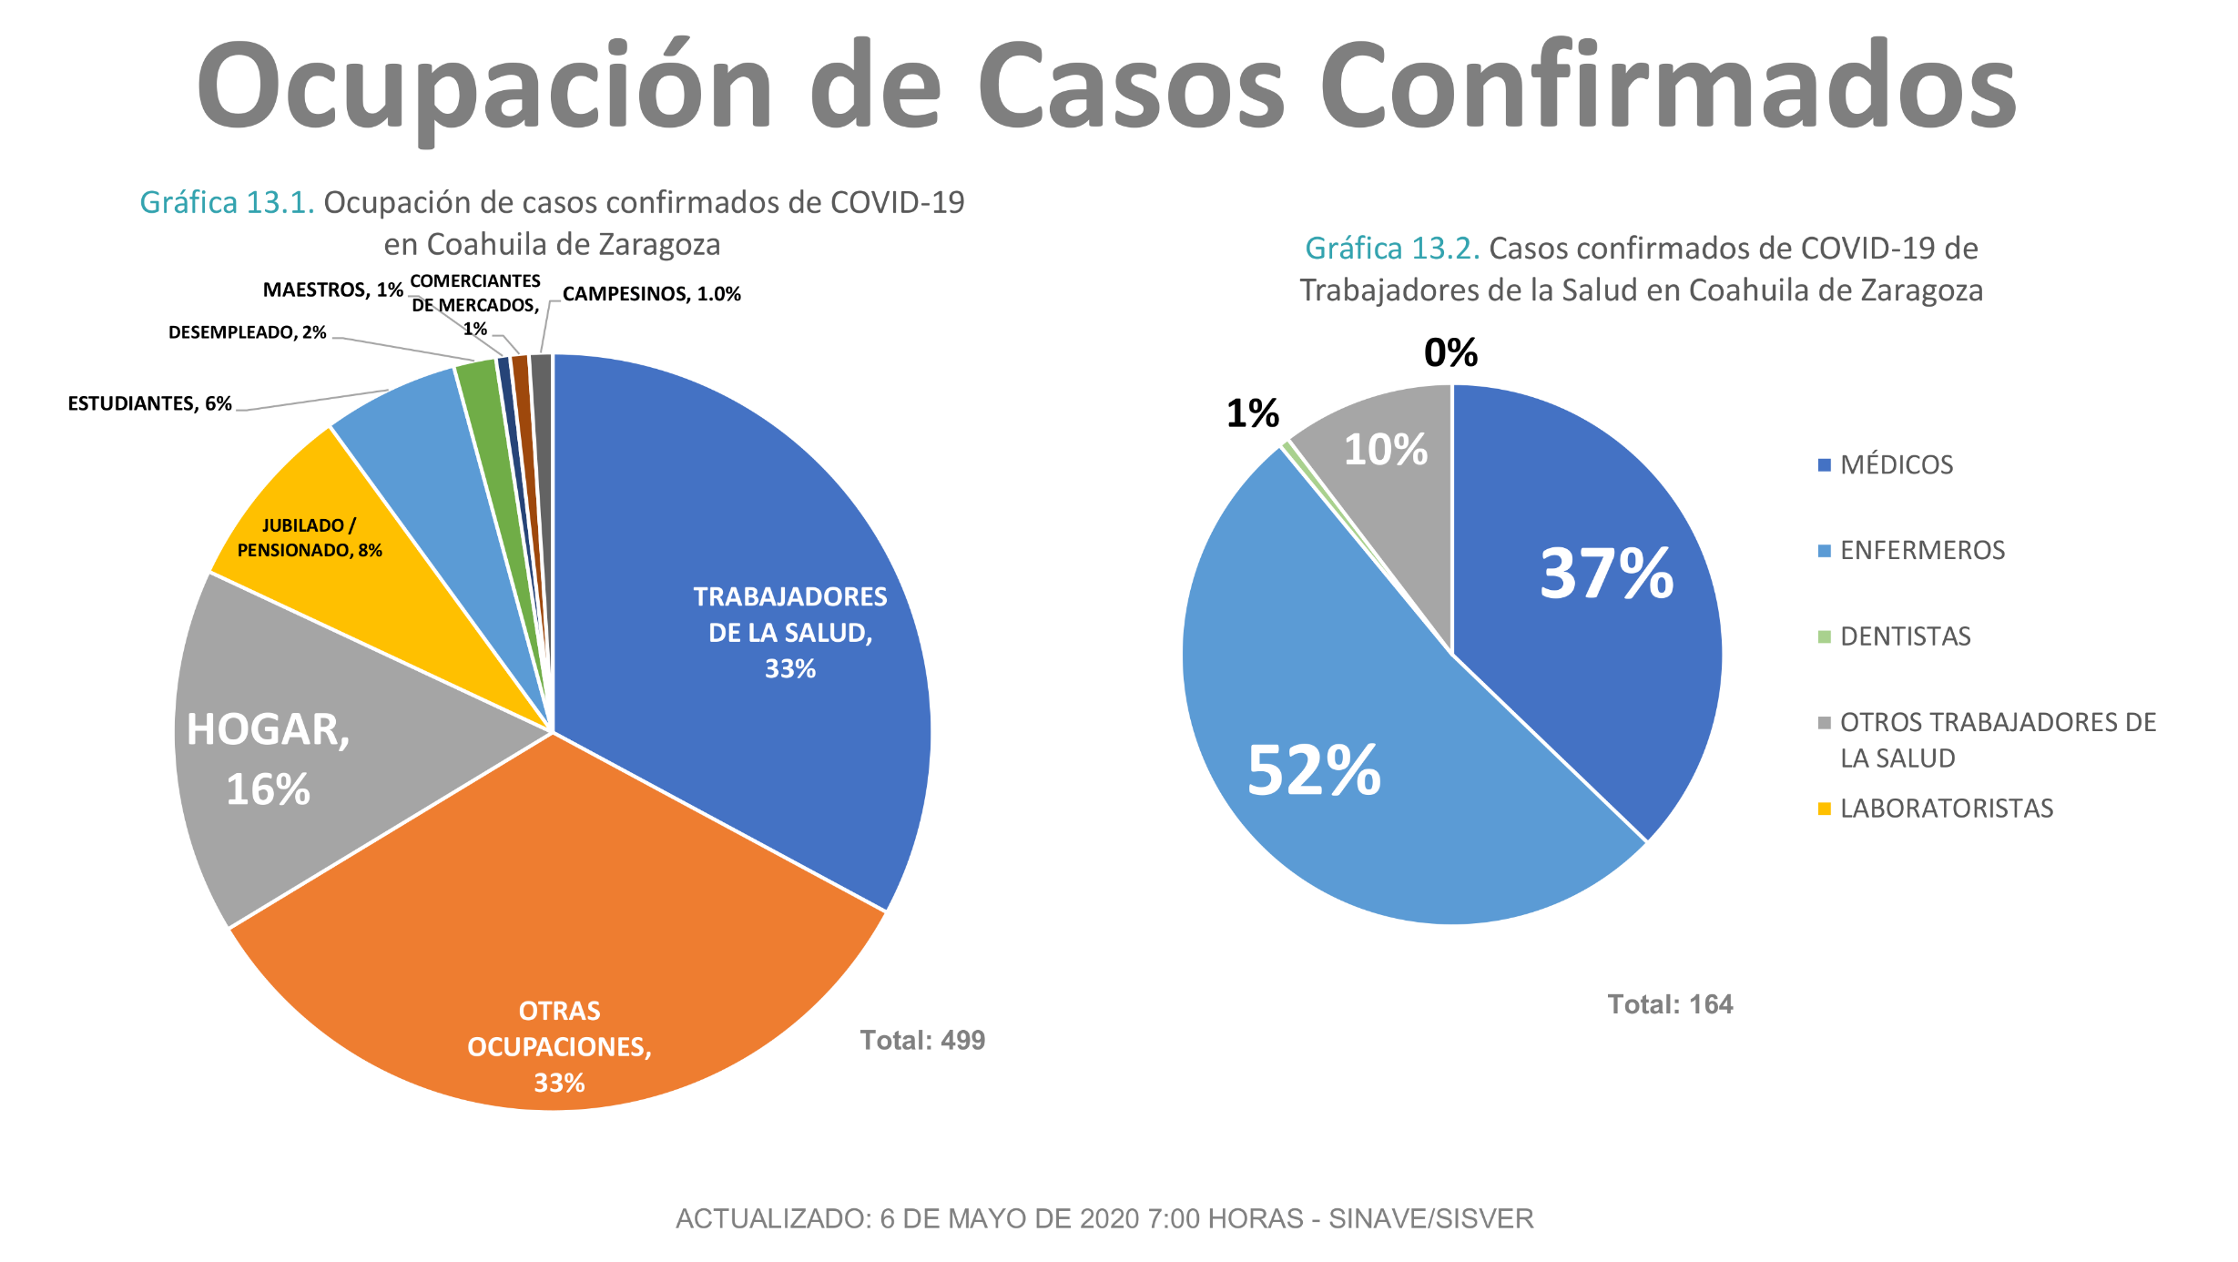

Slide 15
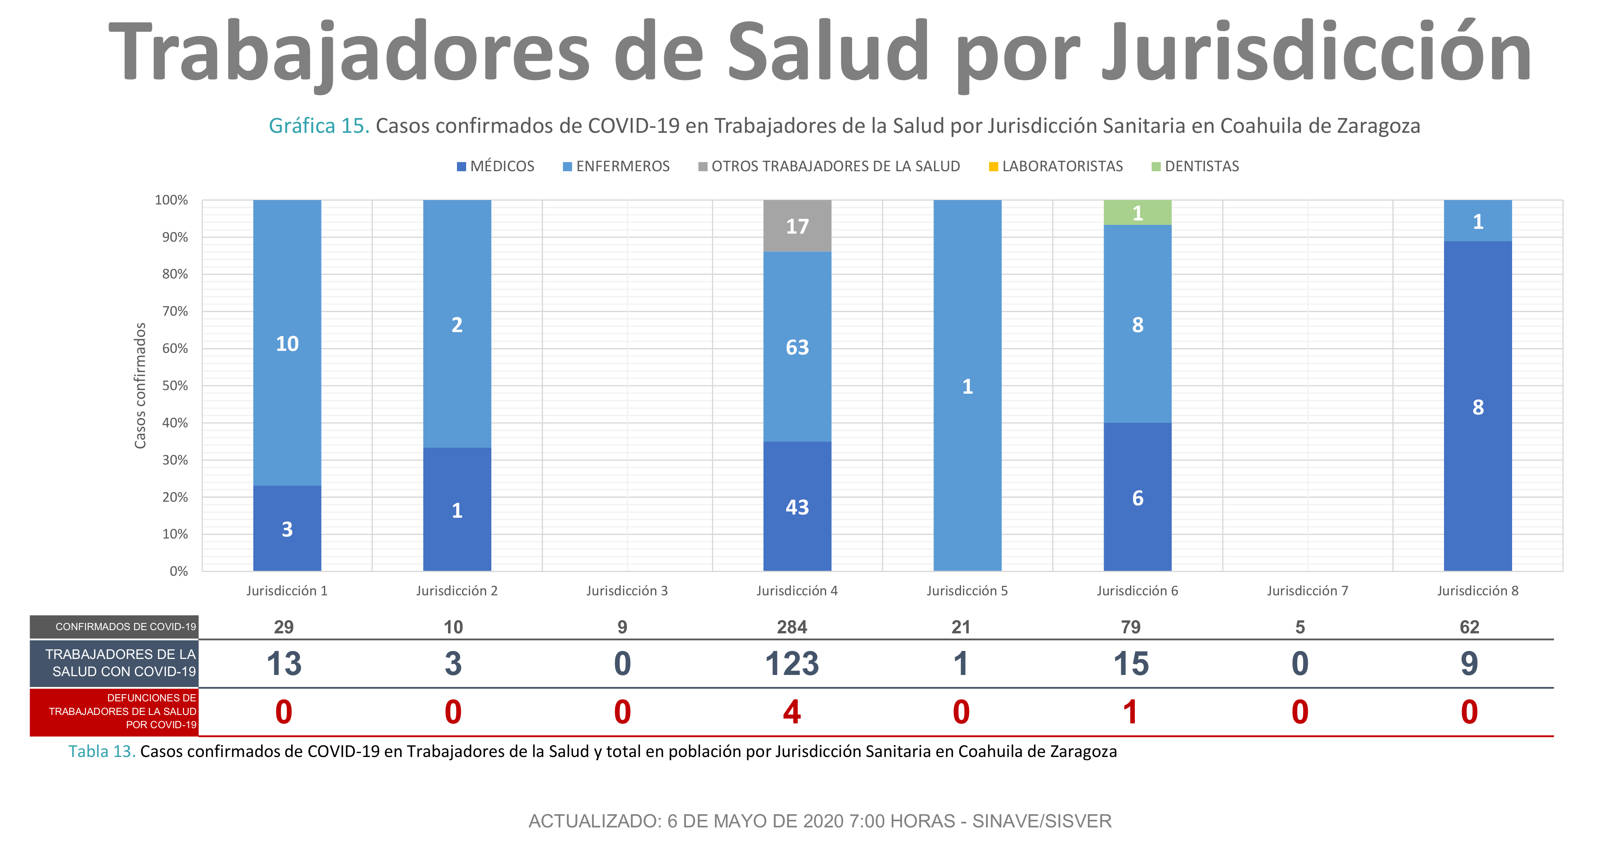

Slide 16
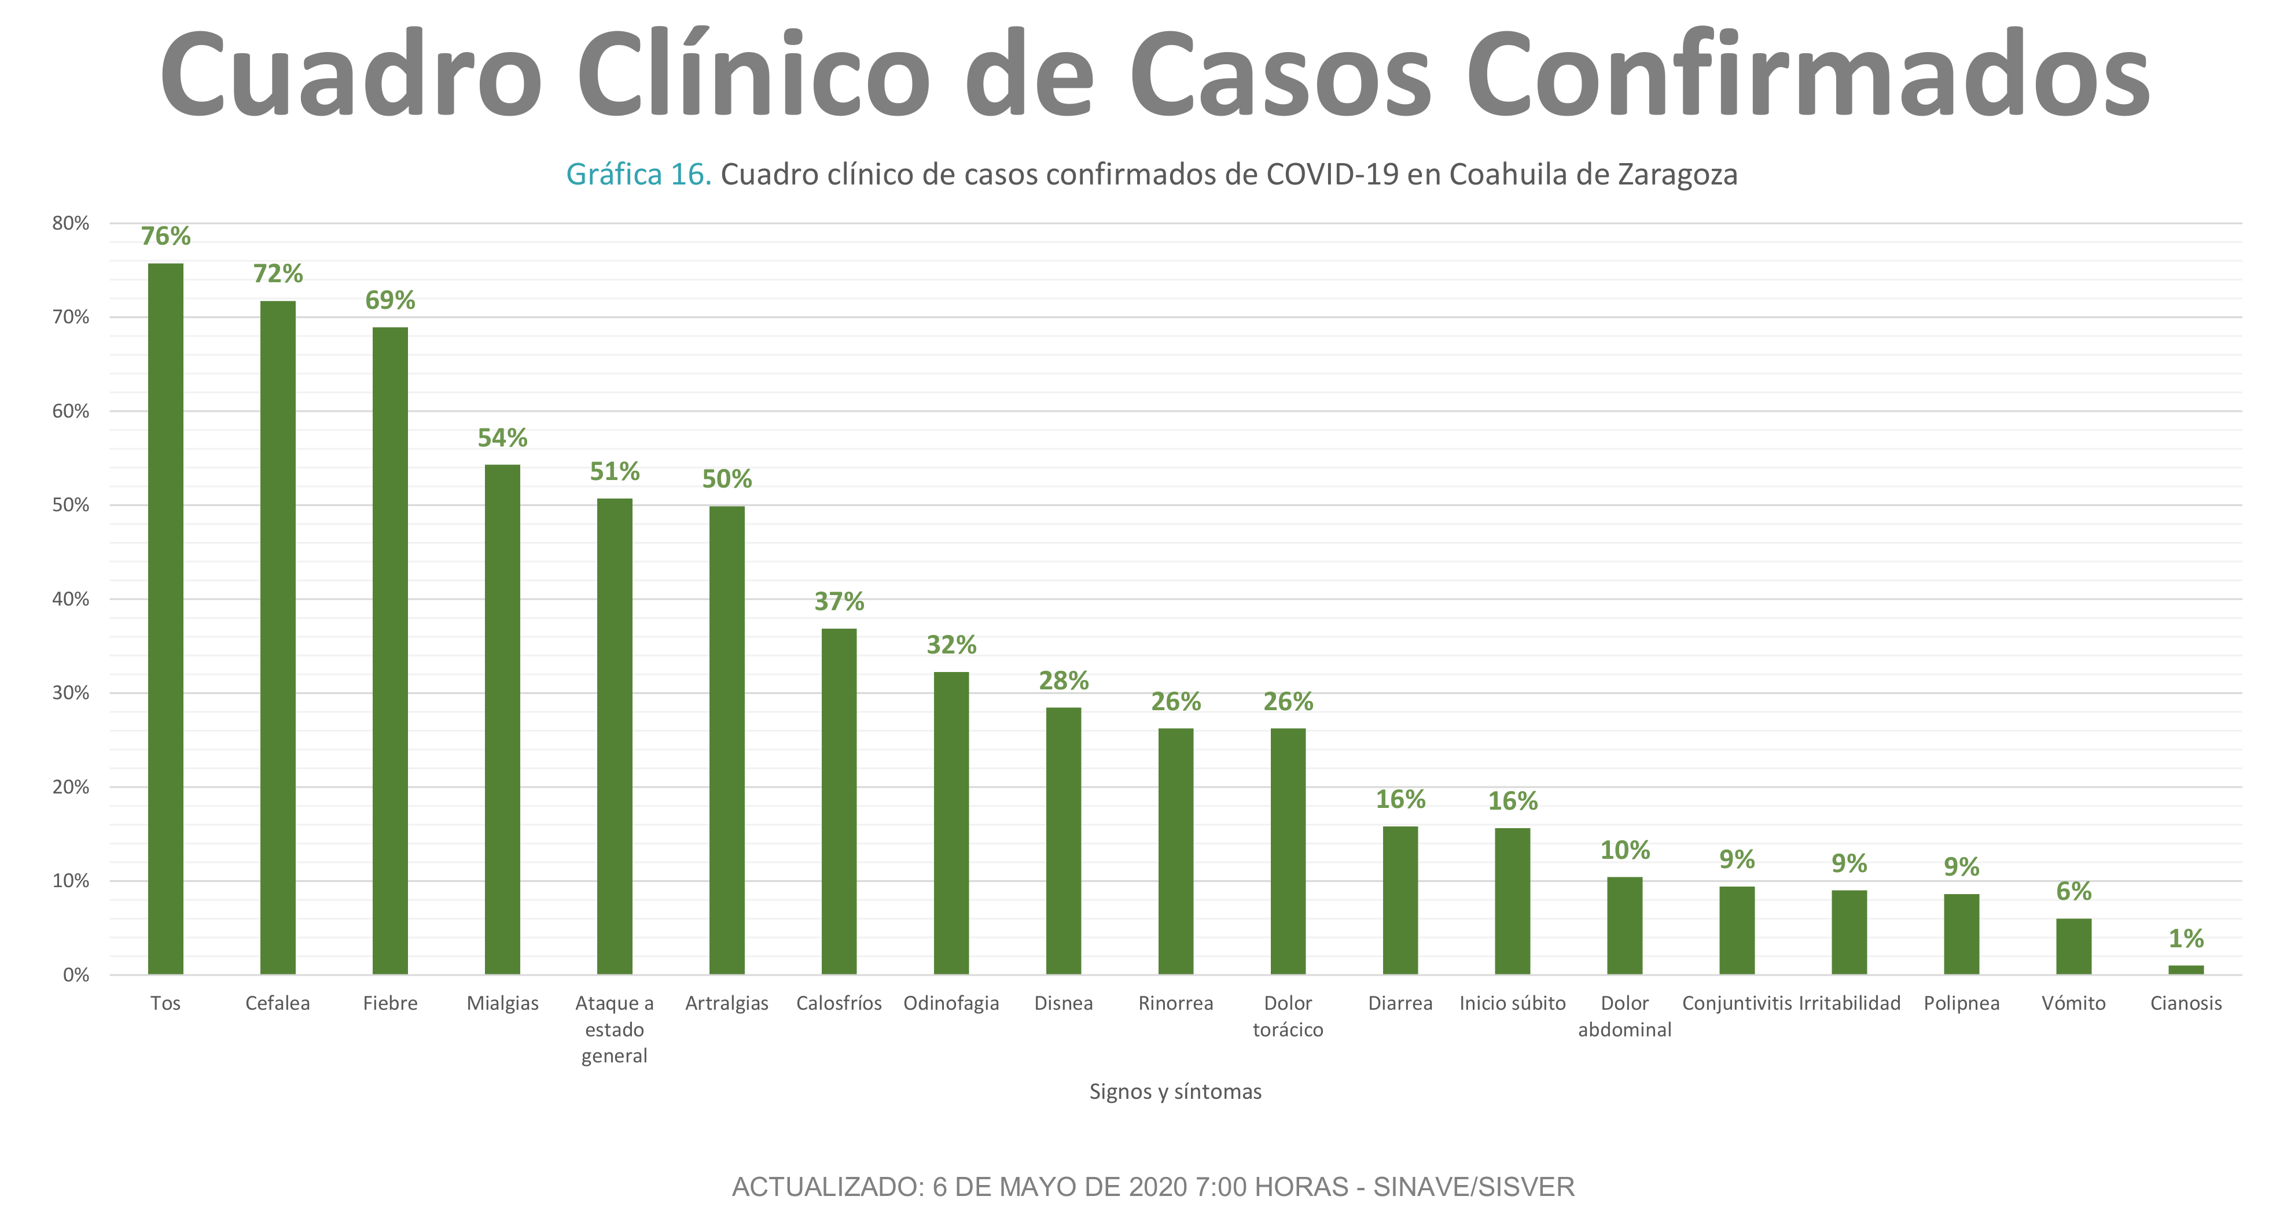

Slide 17
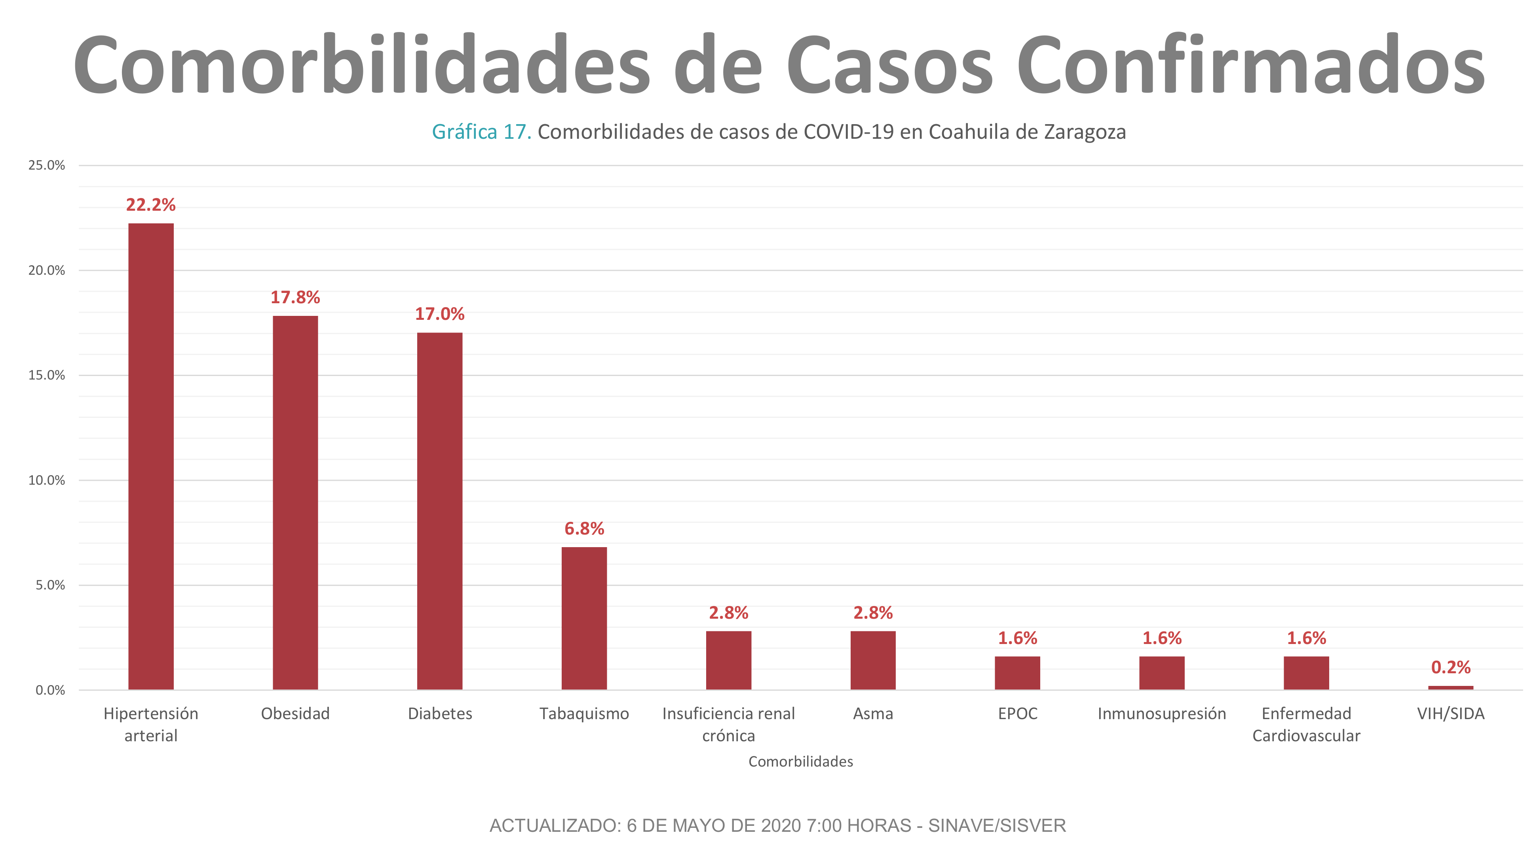

Slide 18
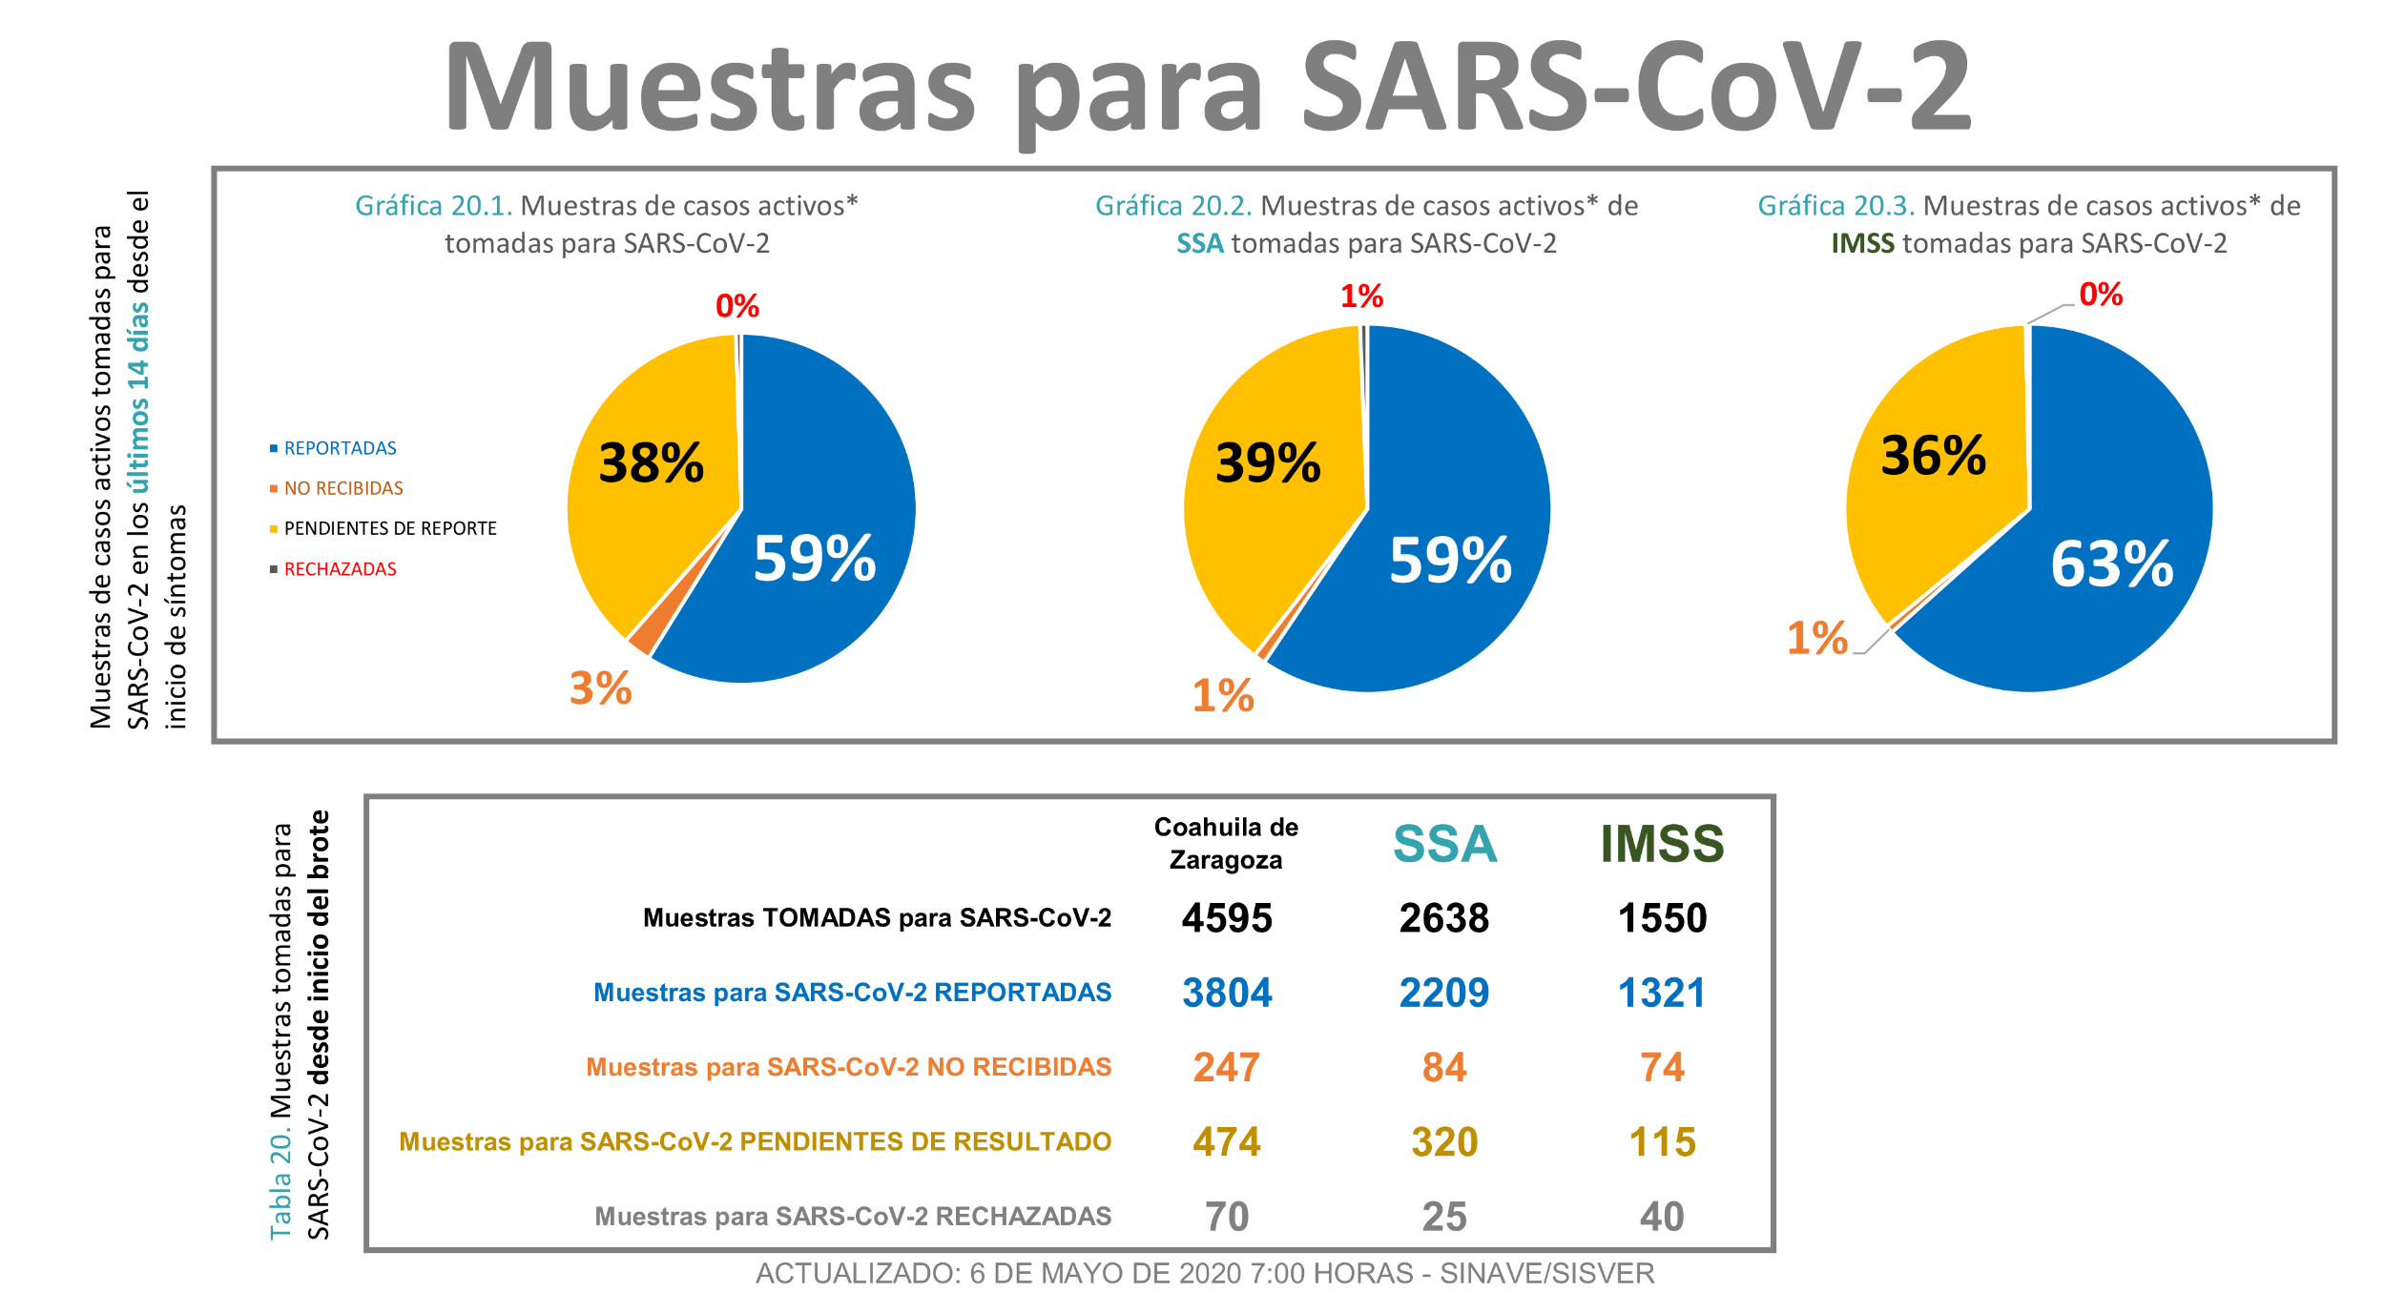

Slide 19
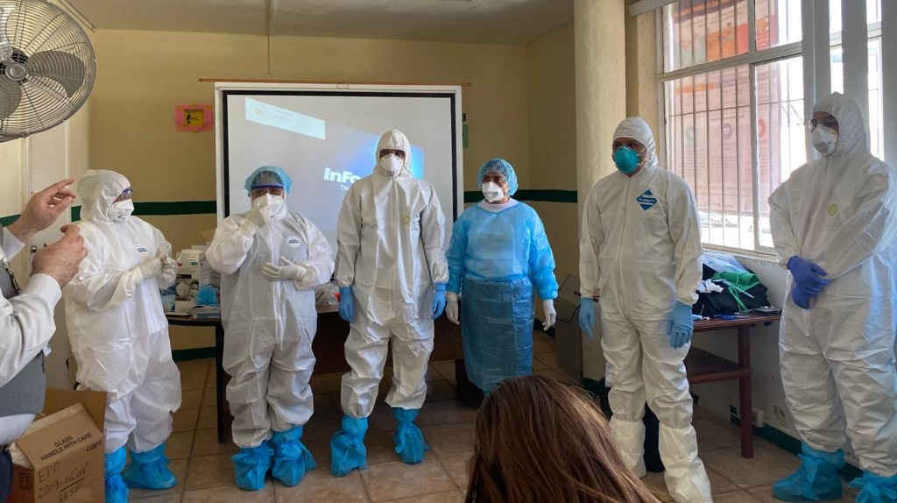
Capacitación y Preparación:
Instituciones | Asistentes
Secretaria de Salud | 360
IMSS | 184
ISSSTE | 67
Privados | 176
Cruz Roja | 8
Empresas | 18
Protección Civil | 8
Bomberos | 1
SEDENA | 2
DIF | 5
Presidencia Municipal | 10
CRUM | 12
Ambulacias Particulares | 2
Instituciónes Educativas | 16
Sindicato SSCZ | 26
Ambulancias AR | 11
Facultad de Medicina | 20
Total | 926

Slide 20
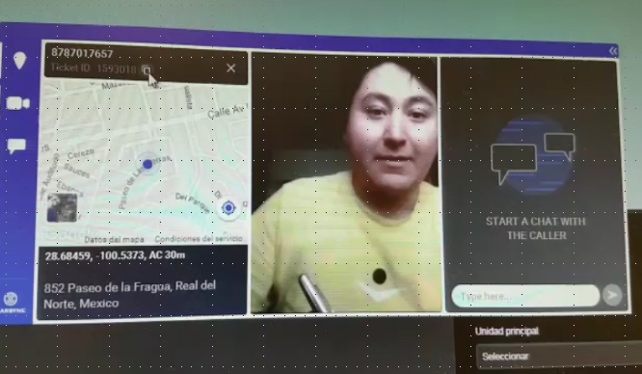
Estrategia 9-1-1:
Video llamada

Slide 21

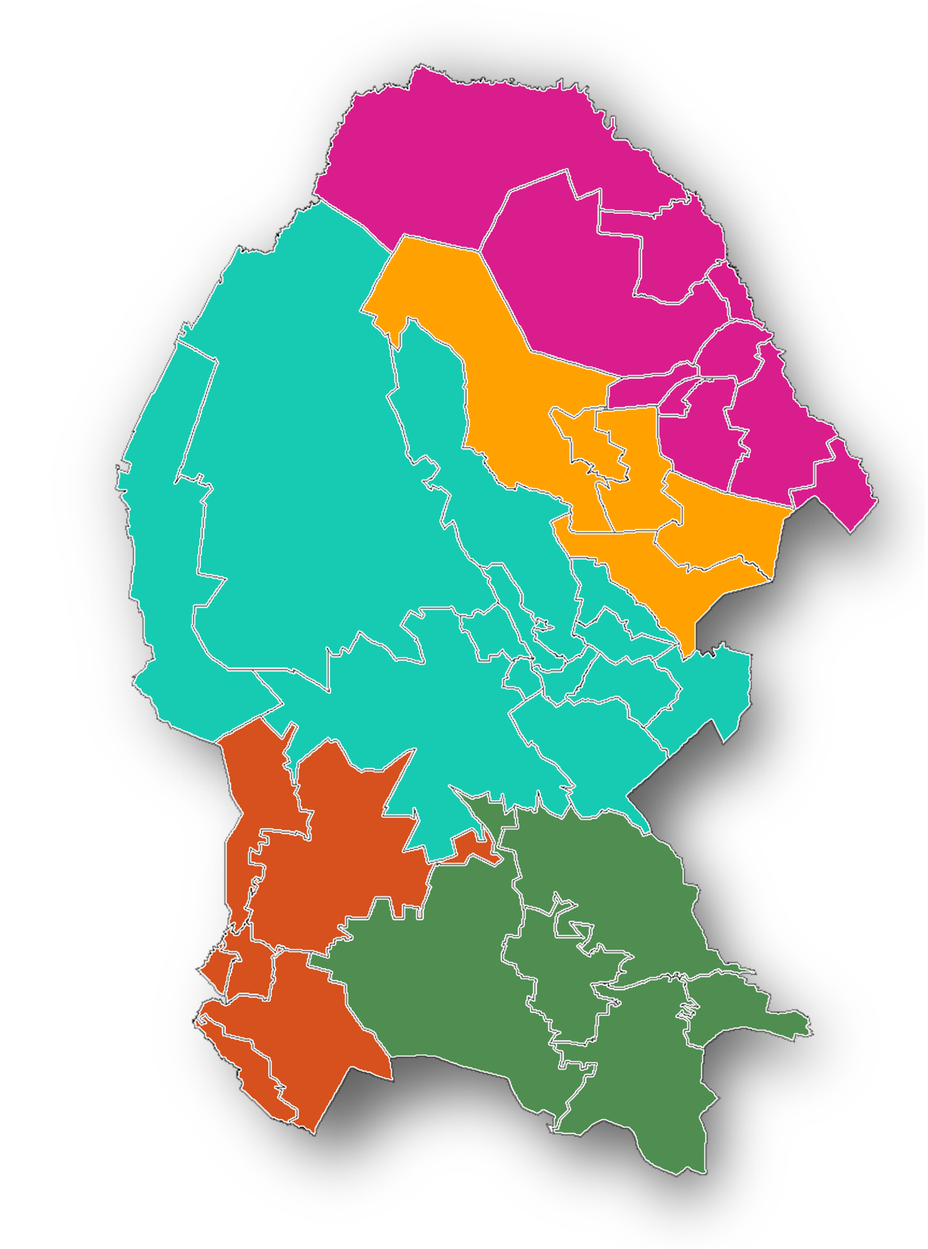
Hospitales COVID
Norte: ISSSTE
Centro: IMSS#7
Laguna: Magisterio
Sureste: Oncológico

Slide 22
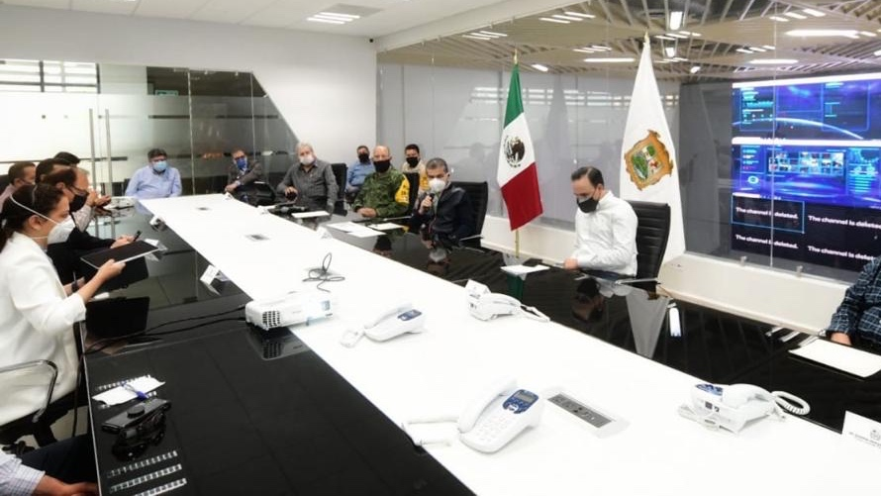
Creación de
Comando Unificado

Slide 23
Subcomités
Integrantes:
Gobernador o Representante.
Presidentes municipales de la Región.
Jefe de la Jurisdicción Sanitaria.
Directores de hospitales públicos y privados. Incluidos: federales, estatales y municipales.
Representante del Ejercito Mexicano.
Secretario técnico del sub comité.
Cruz Roja.

Slide 24
Decretos
Suspensión de eventos masivos, actividades laborales y escolares de forma progresiva y temprana.
Uso de cubre bocas
Reducir la movilidad entre los municipios
Manejo de Cadáveres

Slide 25
Medidas de Contingencia en Coahuila
Lineamientos
Empresas
Tiendas de Autoservicio
Plan de acción para regreso seguro
Protocolo para pacientes Obstétricas
Atención al RN
Algoritmo para traslados de paciente
Manual operativo, Tratamiento

Slide 26
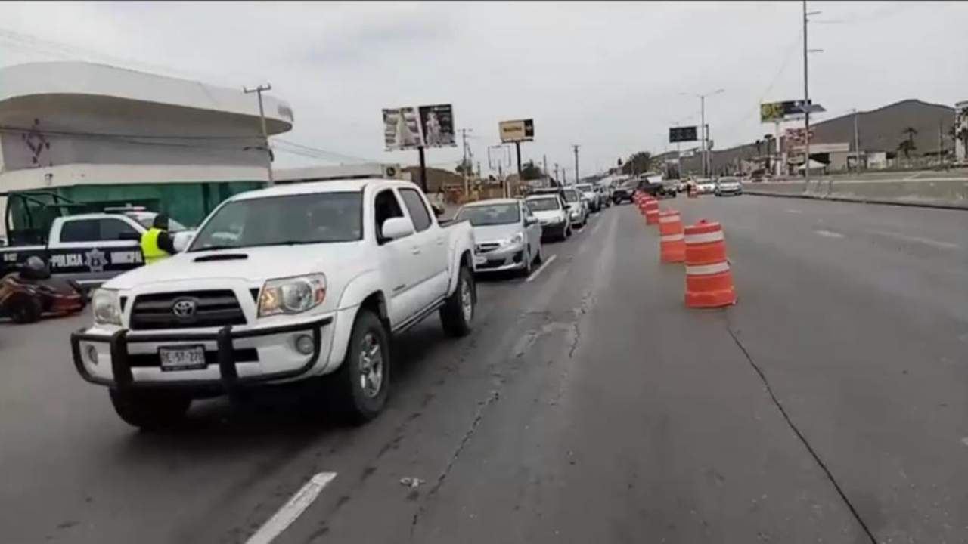
Filtros Sanitarios

Slide 27
Medidas de Contingencia

Slide 28
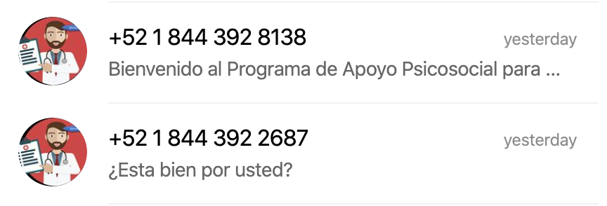

Por medio de Bots, Encuestas electrónicas y Videollamadas, tenemos métodos de apoyo emocional para personal de la salud.
Apoyo Emocional
Consulta Videollamada

Slide 29
Se comparten experiencias
  Separar hospitales COVID y NO COVID.
  Hacer más pruebas.
  Protección al personal de salud.
  Continuar con medidas de contención

Slide 30
Trabajo Conjunto
GIS + Coahuila + McKinsey
Comité Covid 19
Secretario de Salud
Centro Contingencias
Coordinador
Covid 19
Monitoreo y Promoción
Detección de Casos (Lab)
Atención Médica y Críticos
Personal de Salud
Insumos

Slide 31
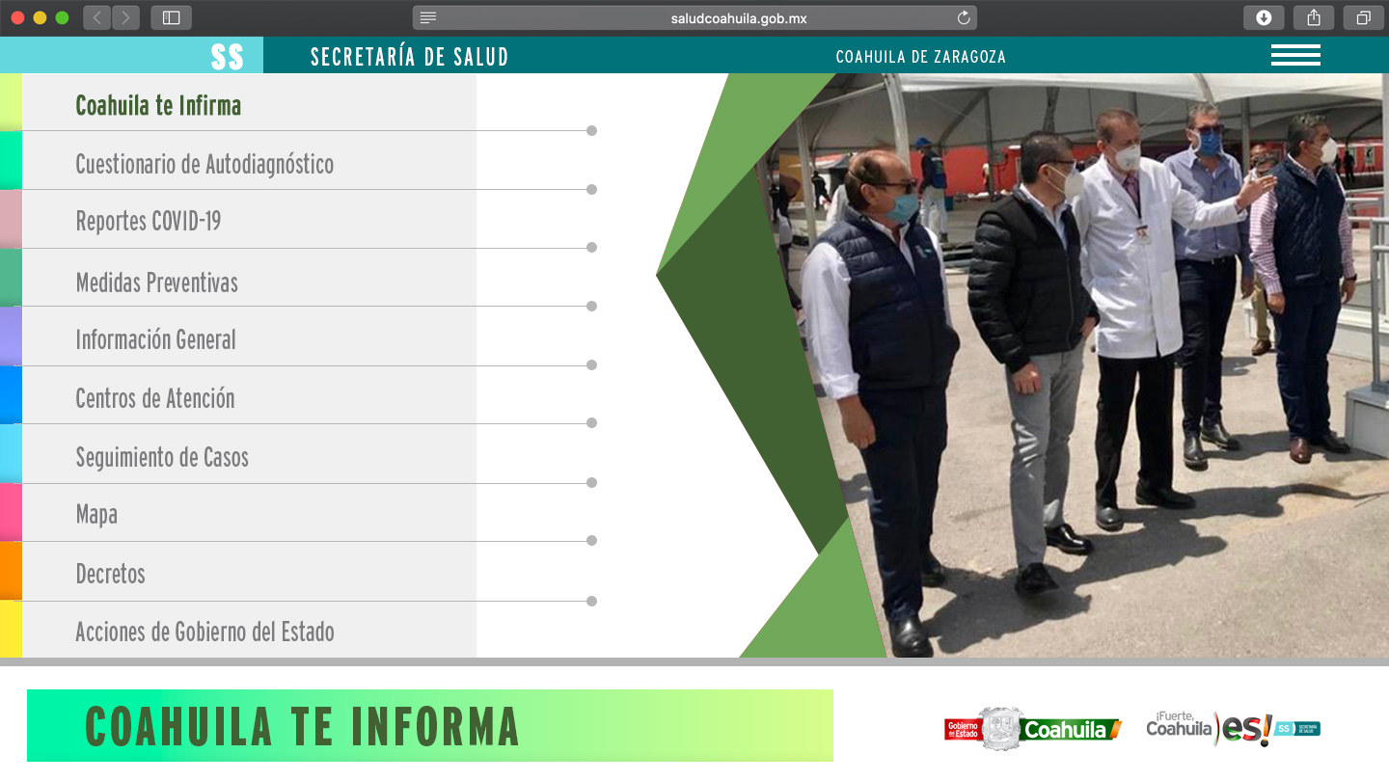
Pagina oficial Informativa COVID 19 Coahuila
http://saludcoahuila.gob.mx/COVID19/

Slide 32

Motivación Ciudadanía
Campaña Masiva

